Slide 1
컴퓨터 기초 교육_Part2
DT제조혁신 양성과정
2023. 5. 4
강사 신 영 선

Slide 2
Chap3. 정보통신
정보통신의 정의 및 특징
정보시스템의 구성요소
정보전송 방식과 기술
오류처리 방식
통신망 형태
네트워크 장비
4차 산업혁명 시대의 정보통신 기술과 서비스

Slide 3
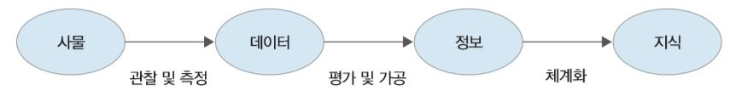
1. 정보통신의 정의 및 특징
정보통신 기술(ICT)
정보처리기술(IT) + 통신 기술(CT)
여러 단말장치를 통신망에 접속하여 데이터를 전송하고 처리하며 교환하는 통신 체계
초기에는 독립적으로 발전, 점차 두 기술이 융합되어 발전됨
정보처리 기술
데이터를 의미 있는 정보로 변환하거나 데이터를 지식으로 변환하기 위해 컴퓨터를 이용하여 처리하는 것
데이터 : 현실세계를 단순히 관찰, 측정하여 수집하거나 생산한 사실이나 측정치
정보 : 데이터를 가공하거나 변환하여 얻은 결과물로 의사결정을 하는데 도움이 되는 가치 있는 데이터
통신기술
멀리 떨어진 정보원과 정보 목적지 사이에서 정보를 전송하는 기술
정보원 / 목적지 : 컴퓨터, 스마트폰, 가전제품 등
통신회선(유선/무선)을 이용하여 컴퓨터와 컴퓨터 사이에서 정보를 교환하며, 컴퓨터끼리 다양한 망으로 연결

Slide 4
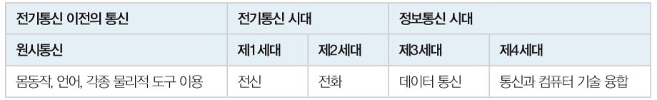
1. 정보통신의 정의 및 특징
통신(정보전송) 기술의 탄생과 발전 과정
제1세대 : 전신
최초의 전기통신이 자제 1세대 통신
1837년 미국의 모스가 발명한 방식
제3세대 : 데이터 통신
컴퓨터를 이용한 통신 체계
숫자, 문자, 코드를 2진수로 표시된 디지털 형태의
정보로 변경하여 통신
제2세대 : 전화
1876년 미국의 그레이엄 벨이 최초로 발명
그 뒤 1878년 에디슨이 전화기를 개발
송화기(음성)-기계적에너지-전기적에너지-수화기(음성)
제4세대 : 정보통신
컴퓨터로 통신을 공유하는 형태
자원 등을 공유하고 통신회선을 효율적으로 이용하여 비용을 절감하려는 목적에서 시작

Slide 5
2. 정보통신 시스템의 구성요소
정보통신 시스템의 정의
정보통신 시스템의 특징
정보(문자, 음향, 영상 등)를 효과적으로 수집∙가공하여 전송하기 위한 기기 및 조직화된 시스템
멀리 떨어진 정보원과 정보 목적지 사이에서 정보를 전송·처리하려고 여러 구성요소를 상호 유기적으로 결합한 시스템
정보통신 서비스 예
- 통신 회선의 효율성 제공하여 비용 절감
- 고속 전송과 고품질 전송
- 오류 제어를 통해 신뢰도를 높임
- 대형 컴퓨터와 대용량 파일 공동 이용 할 수 있음
- 분산처리 가능
- 대용량/광대역 전송 가능
- 거리와 시간의 한계 극복
- 비밀 유지를 위한 보안 시스템 개발 필요
전자우편
음성 메일
팩스
TV방송, 영상회의
원격회의, 원격교육, 스마트폰 통신 등

Slide 6
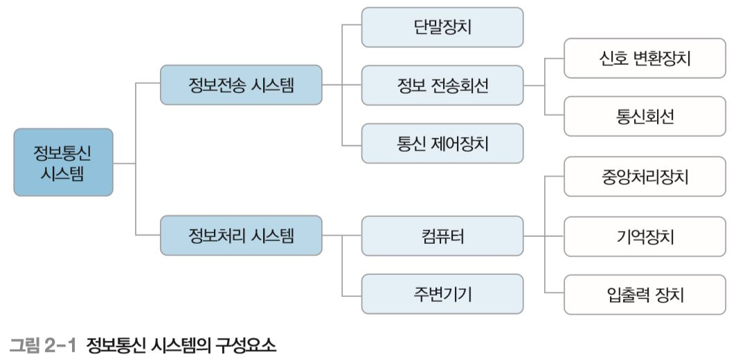
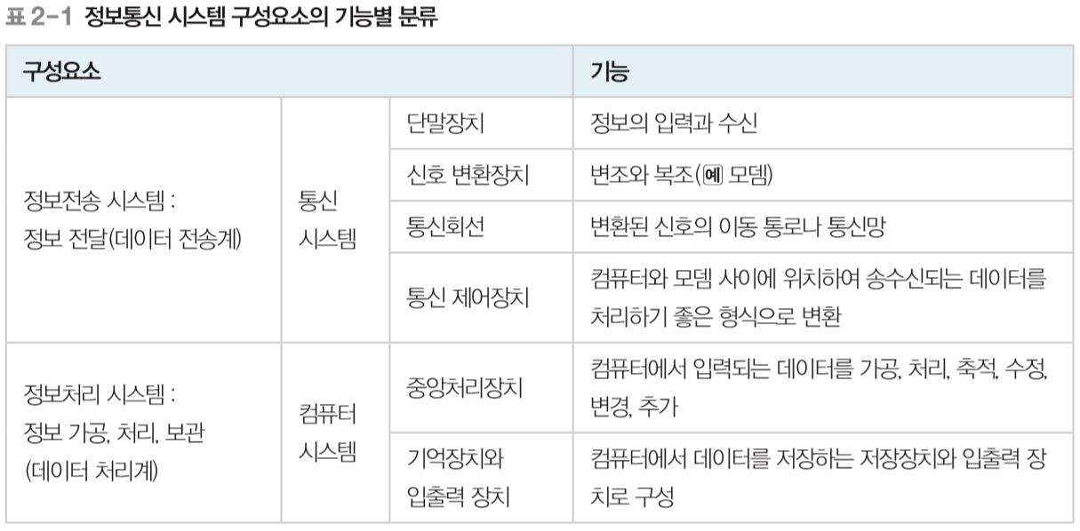
2. 정보통신 시스템의 구성요소
정보전송 시스템(데이터 전송)
데이터를 전송하는 역할
정보처리 시스템(데이터 처리)
데이터를 가공 및 처리하여 보관하는 역할

Slide 7
2. 정보통신 시스템의 구성요소
단말장치(DTE, Data Terminal Equipment)
일반적으로 사용자가 직접 이용하는 장치
단말기 또는 단말, 터미널(Terminal)이라고도 함(컴퓨터, 스마트폰, 태블릿 등)
데이터를 송수신 하기 위한 입출력 장치로 입출력 기능
정보를 정확하게 송수신 하기 위한 전송제어 기능
데이터를 입출력 하는 단순한 기능에서 벗어나 점차 지능화되고 있으며, 특수 용도에 맞게 발전
스마트폰이나 애플폰의 발전에 따라 정보 단말기도 소형화

Slide 8
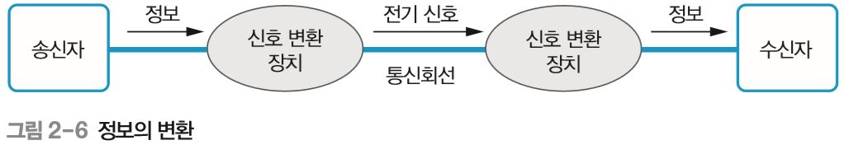
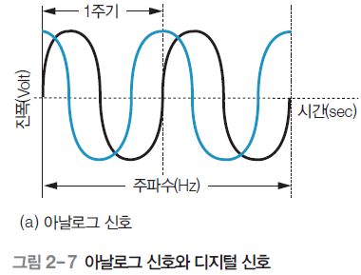
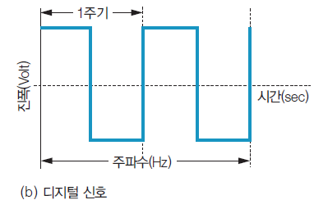
2. 정보통신 시스템의 구성요소
신호변환장치(DCE, Data Communication Equipment)
다양한 형태의 데이터(문자, 음성, 화상 등)를 통신회선에 적합한 전기적 신호로 변환되어 송신되고 복원하는 역할
신호 종류
아날로그 신호
연속적으로 변하는 신호
전압값이 여러 개
음성, 음악, 텔레비전 영상, 그림, 사진
디지털 신호
이산적인 신호
정해진 전압 값(유한 개)
인공적
단말장치, 컴퓨터, 팩스, 텔렉스

Slide 9
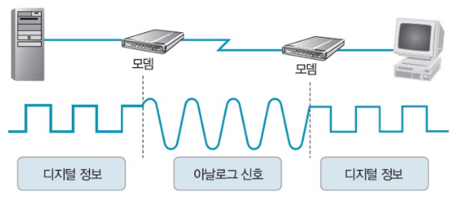
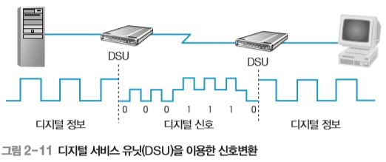
2. 정보통신 시스템의 구성요소
신호변환장치(DCE, Data Communication Equipment) 종류
모뎀 | 아날로그 통신망을 사용하는 신호변환장치 디지털 데이터를 아날로그 회선에 적합한 아날로그 신호로 변환하는 변조(Modulation)와 그 복조(DEModulation)과정을 수행함
DSU | 디지털망에 사용하는 신호변환장치 디지털 데이터를 디지털 회선에 적합한 디지털 신호로 변환하는 과정 장거리 전송에 맞게 디지털 데이터를 먼 곳까지 안전하게 전송할 수 있도록 신호변환 속도가 빠르고 오류율이 낮음

Slide 10
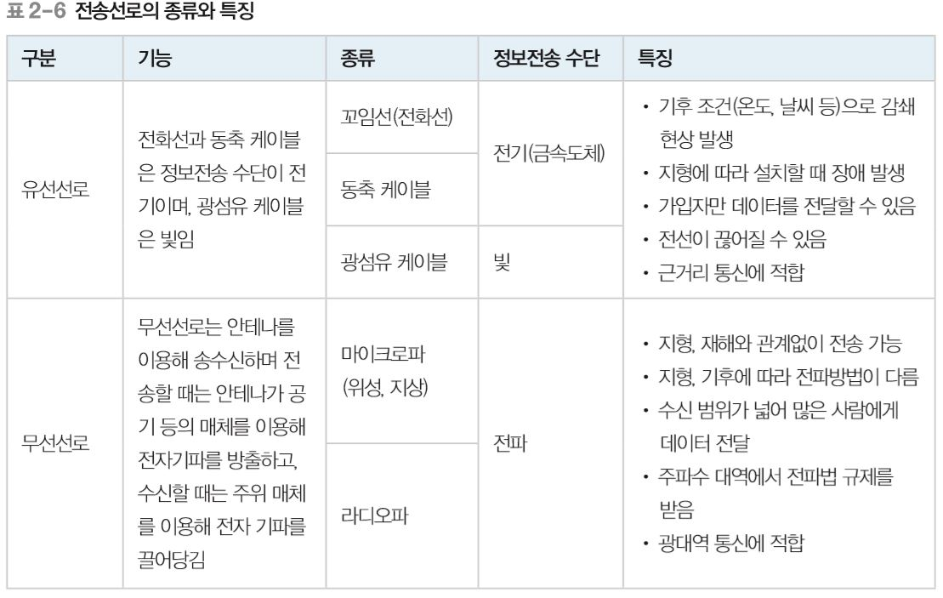
2. 정보통신 시스템의 구성요소
통신회선
데이터를 전송하는 통로
데이터 전송선로 또는 정보전송 매체라고 함
통신기기 사이(단말장치와 단말장치, 단말장치와 컴퓨터, 컴퓨터와 컴퓨터)를 연결하는 역할
데이터 전송선로는 유선과 무선으로 구분
전송선로는 전송속도에 영향을 줌

Slide 11
2. 정보통신 시스템의 구성요소
통신제어장치(CCU, Communication Control Unit)
단말장치/컴퓨터와 모뎀 사이에 위치
컴퓨터가 데이터만 처리할 수 있도록 컴퓨터를 대신해 데이터 송수신에 관한 전반적인 제어 기능 수행
컴퓨터의 처리속도와 전송회선의 속도 사이에 발생하는 차이를 조절해 주는 장치
통신 제어장치의 기능
전송제어
동기제어 및 오류 제어, 흐름제어, 응답제어 등을 함
데이터 전송제어
통신 회선을 감시 및 제어

Slide 12
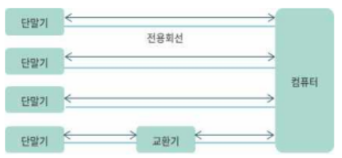
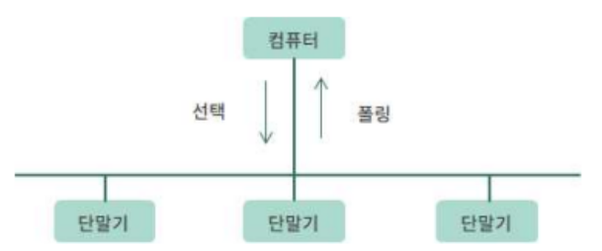
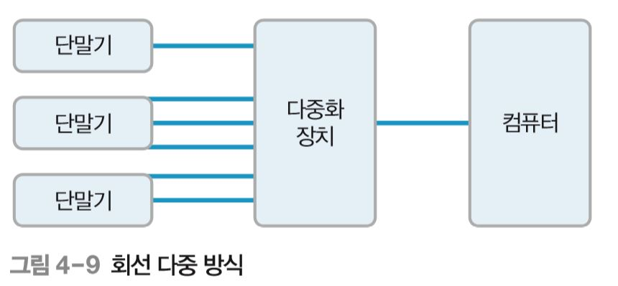
3. 정보전송 방식과 기술
전송매체를 이용해 데이터를 전송할 때 한꺼번에 많은 사용자가 제한된 전송선로를 사용함
통신 비용을 줄이고 좀 더 효율적인 정보 전송 방식이 필요 함
다양한 정보 전송 방식과 기술이 개발됨
통신 회선의 접속 방식
컴퓨터와 단말기를 연결하는 방식에 따른 분류
포인트 투 포인트 방식 | 컴퓨터 시스템과 단말기, 또는 단말간 일대일로 독립적으로 연결하는 방식 응답속도가 빨라 주로 고속 처리에 이용 전송할 양이 많을 때 적합
멀티 투 포인트 방식 | 컴퓨터 시스템에 연결된 전송회선 1개에 여러 대의 단말기들을 연결하는 방식 회선 공유로 효용도가 높음 비교적 전송량이 적을 때 사용하고 가격이 저렴
회선 다중 방식 | 여러 대의 단말기들을 다중화 장치를 이용하여 중앙 컴퓨터와 연결하는 방식 다중화 장치와 컴퓨터 사이에는 대용량 회선으로 연결

Slide 13
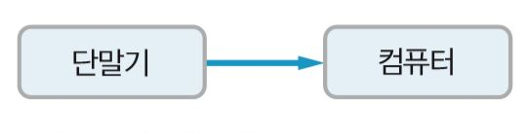
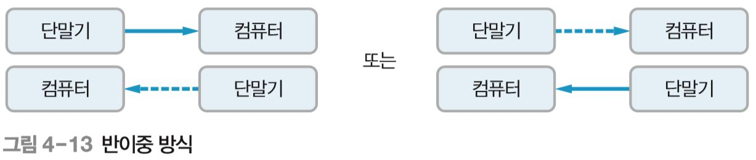
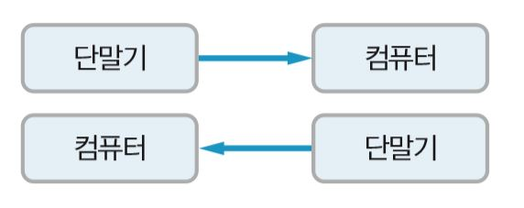
3. 정보전송 방식과 기술
통신회선의 이용방식
통신회선을 이용하는 방식에 따른 분류
단방향 통신 Simplex | 데이터를 한쪽 방향으로만 전송이 가능한 방식 라디오, TV
반이중 통신 Half-Duplex | 양방향 전송이 가능한 방식 동시에 양쪽 방향에서 전송할 수 없는 방식 무전기, 모뎀을 이용한 데이터 통신
전이중 통신 Full-Duplex | 동시에 양방향 전송이 가능한 방식 고속으로 처리 할 수 있음 전송량이 많고, 전송 매체의 용량이 클 때 사용 전화

Slide 14
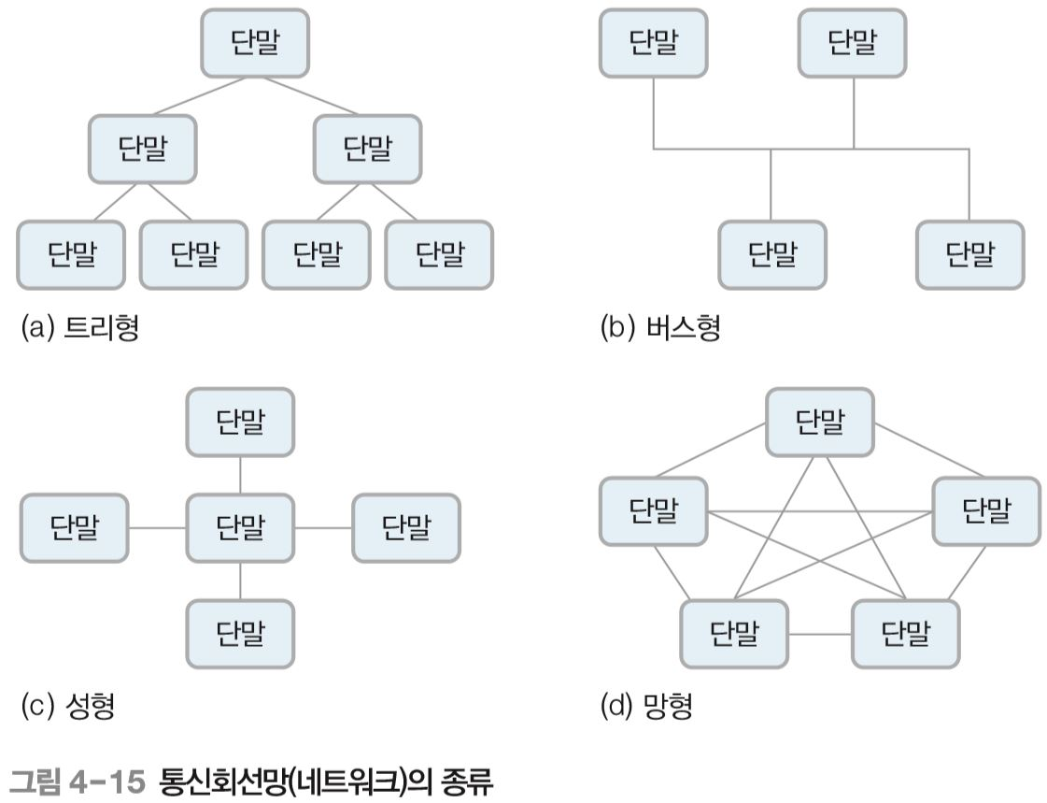
3. 정보전송 방식과 기술
통신회선망의 구성 형태
단말기를 컴퓨터와 서로 밀접하게 결합한 형태(단말기 또는 컴퓨터)
통신 네트워크라고도 함
성형 (중앙집중형) | 중앙에 컴퓨터가 있고, 이를 중심으로 단말기들이 연결되어 있는 중앙 집중식 형태 단말기의 추가와 제거가 쉽고, 교환 노드의 수가 가장 적음 중앙 단말에 오류 등 장애가 발생하면 전체 시스템에 영향을 미침
링형 | 컴퓨터와 단말기들을 서로 이웃하는 것끼리 포인트 투 포인트 방식으로 연결 컴퓨터, 단말기, 통신 회선 중 어느 하나라도 고장나면 전체 통신망에 영양을 미침
버스형 | 한 개의 통신 회선에 여러 대의 단말기가 연결되어 있는 형태 물리적 구조가 간단, 단말기의 추가와 제거가 용이
계층형 | 각 단말기가 계층적으로 구성되는 것 중앙 컴퓨터와 일정 지역의 단말기까지 하나의 통신 회선으로 연결 분산처리 시스템에 효율적
망형 | 모든 지점의 컴퓨터와 단말기를 서로 연결한 형태 많은 단말기로부터 많은 양의 통신을 필요로 하는 경우 유리 통신 회선 장애 시 다른 경로를 통하여 데이터를 전송

Slide 15
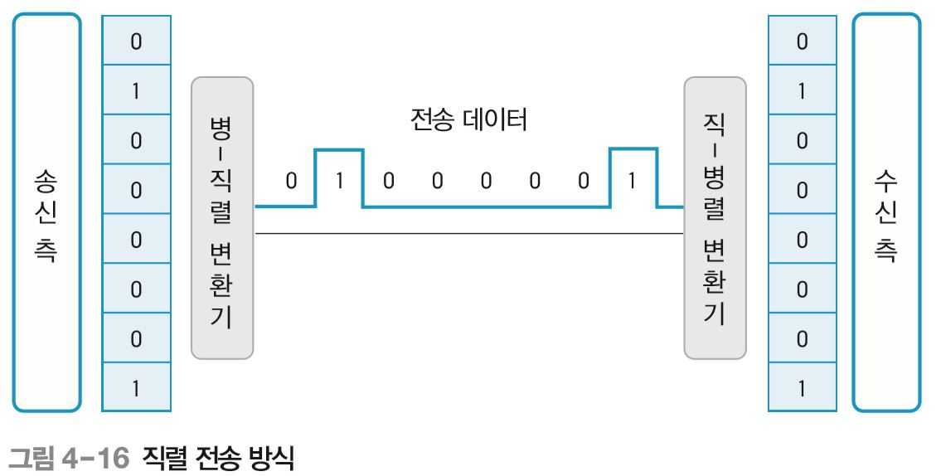
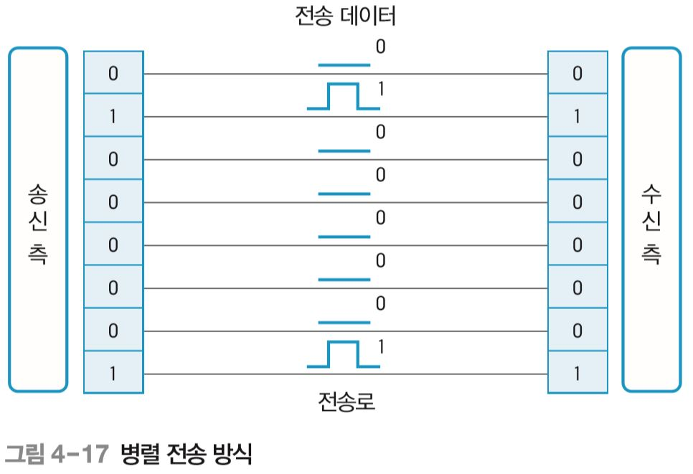
3. 정보전송 방식과 기술
데이터 전송방식
데이터를 보내는 방식에 따른 분류
컴퓨터는 정보를 전송할 때 1byte나 그 정수 배의 단위로 전송
직렬전송방식
하나의 전송 매체를 통해 1byte를 한 비트씩 순서적으로 전송되는 형태
순차적 전송으로 인해 전송 속도가 느림
바이트 문자열을 비트열로 바꿔주는 병렬-직렬 변환기
수신할 때는 비트열을 바이트 문자열로 바꿔주는 직렬-병렬 변환기 필요
설치비용 저렴 및 설치방법 간단
원거리 전송에 적합
병렬전송방식
문자를 구성하는 각 비트를 전송선로 7~8개를 이용해 동시에 전송하는 방식
전송속도가 빠르고 단말기와도 쉽게 연결할 수 있어 편리
근거리 전송에 적합
컴퓨터와 하드 디스크를 연결시 사용
직렬과 병렬 변환 회로가 필요 없음

Slide 16
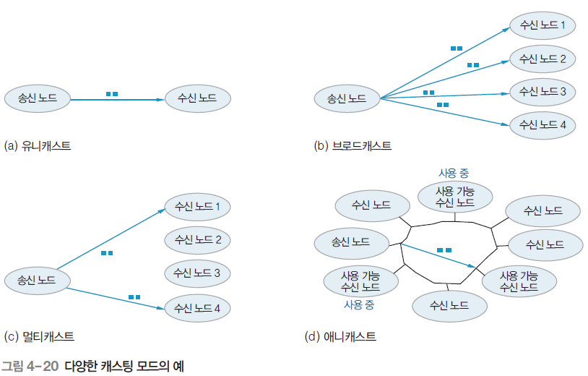
3. 정보전송 방식과 기술
캐스팅 모드의 전송방식
통신에 참여하는 송신자와 수신자의 수에 따른 전송 방식
유니캐스트 (Unicast)
정보를 송수신할 때 송신 노드와 수신 노드가 하나인 일-대-일 방식
브로드캐스트 (Broadcast)
하나의 송신 노드 하나가 네트워크에 연결된 수신 가능한 모든 노드에 데이터를 전송하는 방식(라디오/TV)
멀티캐스트(Multicast)
하나의 송신 노드가 네트워크에 연결된 하나 이상의 특정 수신 노드(미리 정해 둠)에 데이터를 전송하는 일-대-다 방식
전자우편 서비스에서 주소록에 등록된 사람에게 한번에 메일 전송
애니캐스트(Anycast)
송신 노드가 네트워크에 연결된 수신 가능한 노드 중에서 한 노드에만 데이터를 전송하는 방식
프린터가 여러 대 연결된 네트워크의 경우 현재 프린트 중인 프린트 서버를 피해 다른 프린트를 사용하는 경우

Slide 17
4. 오류처리 방식
오류의 정의
오류제어의 정의
통신 회선의 순간적인 절단 현상
통신 회선의 잡음과 감쇄, 혼선
장치의 기계적/구조적 원인, 전원 중단 등 전기적 원인
데이터 전송 시 감쇠, 왜곡, 잡음에 의해 생성된 오류를 검출하고 정정하는 기능
데이터 전송의 신뢰성을 위해 반드시 필요

Slide 18
4. 오류처리 방식
오류 발생 원인
감쇠 | 전송 신호 세력이 전송 매체를 통과하는 과정에서 거리에 따라 약해지는 현상
지연 왜곡 | 전송 매체를 통해 여러 신호를 전달했을 때 주파수에 따라 그 속도가 달라짐으로써 생기는 왜곡현상
백색 잡음 | 전송 매체 내부에서 온도에 따라 전자의 운동량이 변화함으로써 생기는 잡음 가우스 잡음/열 잡음
상호변조 잡음 | 서로 다른 주파수들이 하나의 전송 매체를 공유할 때 주파수 간의 신호 차이로 발생
누화 잡음 혼선 | 인접한 전송 매체의 전자기적 상호 유도 작용에 의해 생기는 잡음
충격성 잡음 | 번개와 같은 외부적인 충격 또는 통신 시스템의 결함이나 파손 등의 기계적인 충격에 의해 순간적으로 생기는 잡음

Slide 19
4. 오류처리 방식
오류 처리 방식
오류 무시 | 영문 텍스트나 숫자가 포함되지 않은 간단한 문자 전송 등 그다지 중요하지 않은 데이터를 취급하는 데이터 통신에서 사용
반향검사 (echo loop) | 전송한 데이터와 수신한 데이터를 서로 비교하여 판단 수신측이 수신한 데이터를 송신측에서 다시 전송 받아 원래의 데이터와 비교
오류 검출 후 재전송 (ARQ) | 오류 발생시 송신측에 오류 발생 사실을 알리고 재전송 요구 정지대기 ARQ, 선택적 ARQ, 적응적 ARQ
오류 검출 방식 | CRC(순환 중복 검사) 패리티비트 블록합 검사
전진오류 수정 (FEC:Forward Error Correction) | 데이터 전송 과정에서 발생한 오류를 검출하여 검출된 오류를 재전송 요구 없이 수정하는 방식 자기 정정 방식이라고도 함 수신측에서 오류가 있음을 발견하면 해당 오류를 검출하고 오류를 수정 해밍 코드(해밍 부호 검사)

Slide 20
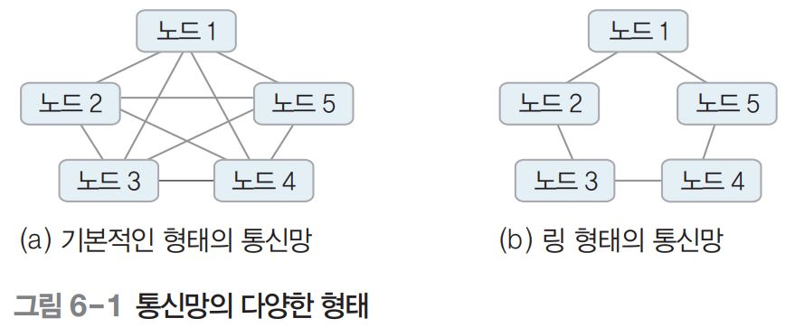
5. 통신망 형태
정보통신망의 개념
정보통신 시스템에서 정보(텍스트, 이미지, 음성 등)을 효율적으로 전송하기 위해 통신장비(컴퓨터 시스템, 단말기 등)을 상호 유기적으로 결합한 것
하나의 회선에 여러 시스템을 연결하거나 몇 개의 회선을 공유하는 방식으로 구성됨
통신 비용을 절감하고 정보를 효율적으로 전송하는게 주요 목적임
비용, 통신망의 목적을
충분히 고려하여 형태를 적용

Slide 21
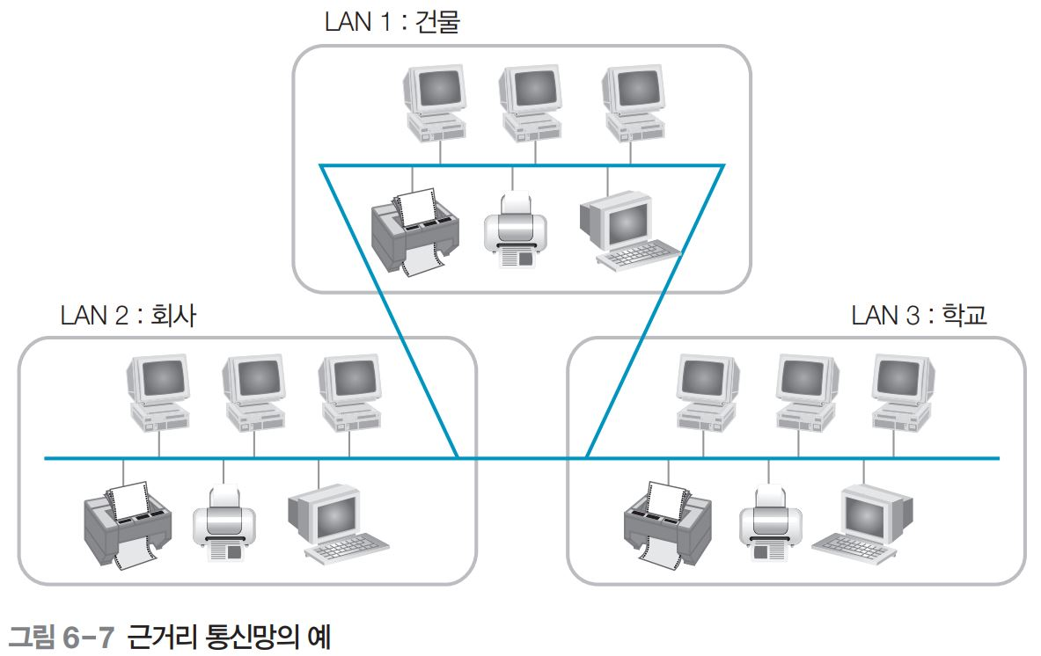
5. 통신망 형태
LAN(Local Area Network, 근거리 통신망)
가까운 거리에 있는 컴퓨터와 통신장비들을 연결하여 고속통신이 가능한 통신망
컴퓨터와 그 주변 장치, 전화기, 팩시밀리, TV 수상기 등 통신 기능이 있는 기기는 모두 연결 가능(자원 공유)
통신에 적합한 지역에서만 제한적으로 사용 가능(1~20km)
데이터 전송속도가 매우 빠른 통신매체로 구성(1~20Mbps)
전송 특성이 좋은 매체를 사용하며, 오류 발생률이 매우 낮아 신뢰성 있는 정보 전송이 가능
하나의 통신망을 이용하여 텍스트, 음성, 이미지를 모두 전송하여 정보를 종합적으로 처리 가능

Slide 22
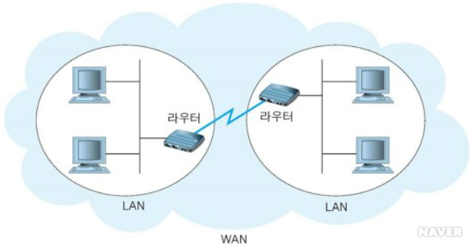
5. 통신망 형태
WAN(Wide Area Network, 광역 통신망)
둘 이상의 LAN이 넓은 지역에 걸쳐 연결되어 있는 네트워크
도시와 도시 간, 국가와 국가 간 등 원격지 사이를 연결하는 통신망
범위는 보통 10km 이상

Slide 23
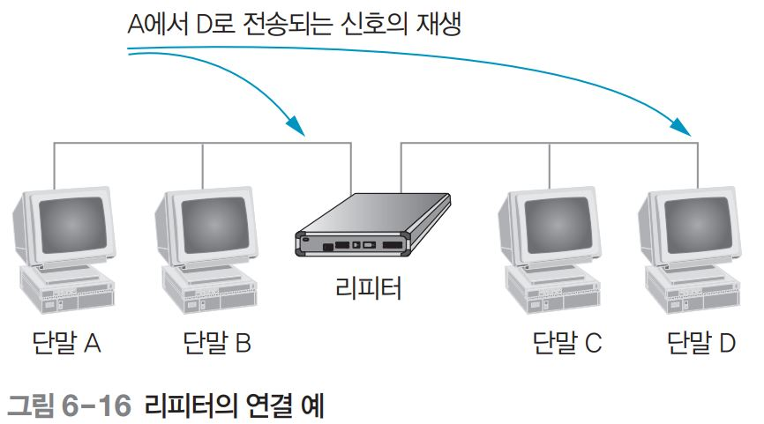
6. 네트워크 장비
허브
가까운 거리의 컴퓨터들을 연결하는 장치
한 가운데에 있는 제어장치를 중심으로, DTE가 있는 지점 간에 트리 구조로 연결하는 장비
LAN끼리 연결하는 경우에도 사용
수신한 신호를 정확히 재생하여 다른 쪽으로 내보내는 역할
초기의 허브는 신호를 증폭하고 재생하며 각 노드를 집중화 시켜주는 역할(초기 더미 허브)
최근에는 망을 관리할 수 있는 수준인 지능형 허브로 발전(스위칭 허브)
리피터
단말기 사이의 거리가 멀어질수록 감쇄되는 신호를 재생시키는 장비
서로 분리된 동일한 LAN에서 네트워크의 거리를 연장할 때 사용

Slide 24
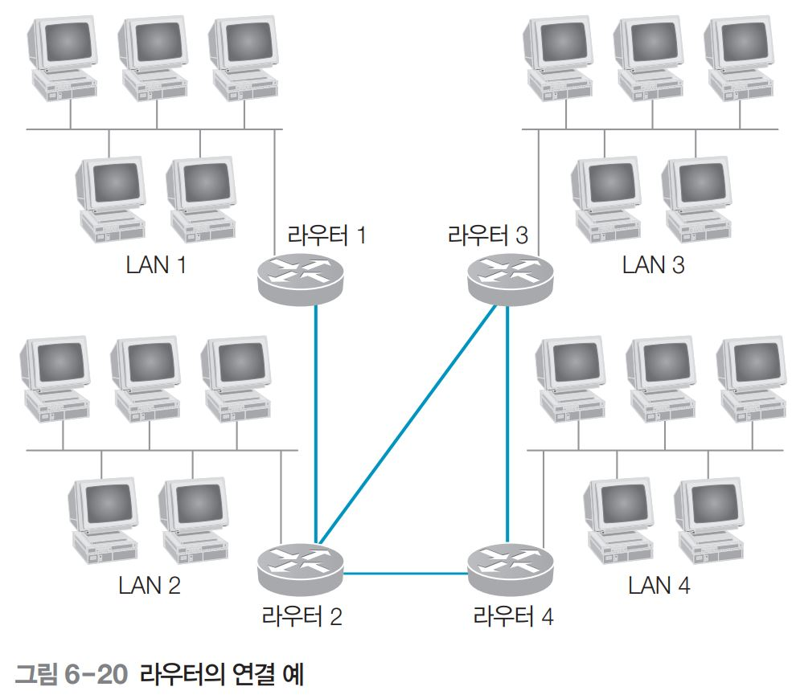
6. 네트워크 장비
라우터
서로 다른 네트워크를 연결해주는 장치(각각의 네트워크는 통신방법이나 신호가 다르기 때문에 여러가지 네트워크들이 정보를 주고받기 위해 필요)
임의의 외부 네트워크와 내부 네트워크를 연결해 주는 장비
구조가 다른 망끼리도 연결할 수 있어 근거리 통신망과 광역통신망을 연결하는 데 주로 사용
데이터가 전송될 수 있는 여러 경로 중 가장 적절한 전송 경로를 선택하는 역할
게이트웨이
한 네트워크에서 다른 네트워크로 이동하기 위해 거쳐야 하는 지점
이기종 네트워크를 연결하고 프로토콜 구조가 전혀 다른 네트워크의
프로토콜이 다를 경우 중재 역할을 해줌

Slide 25
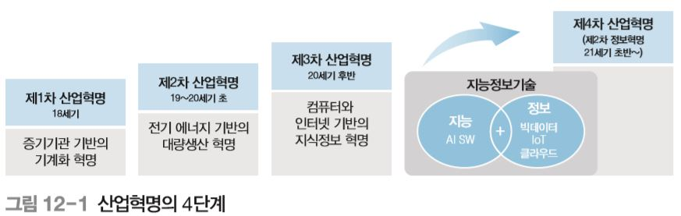
7. 4차 산업혁명 시대의 정보통신 기술과 서비스
4차 산업 혁명 시대
정보통신 기술을 기반으로 이뤄지는 차세대 산업혁명
인공지능(AI), 사물인터넷(IoT), 클라우드 컴퓨팅 기술, 빅데이터 기술, 가상현실(VR)등이 주도하는 차세대 산업혁명
2016년 1월 스위스 다보스 포럼에서 회장 클라우스 슈밥이 ‘4차 산업혁명이 개막되었다’ 정식 선언
4차 산업혁명은 디지털혁명인 3차 산업혁명에 기반을 두고 있으며, 디지털, 바이오, 물리학 등의 기존 영역을 융합하는 기술혁명
정보통신 기술을 기반으로 한 공간의 융합과 변화가 특징

Slide 26
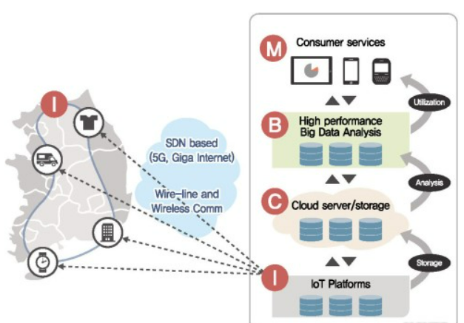
7. 4차 산업혁명 시대의 정보통신 기술과 서비스
ICBM (IoT/Cloud/Big Data/Mobile) 의 정의
4차 산업혁명이라는 새로운 환경에 원천이 되는 대표적인 정보통신 기술
사물인터넷(IoT), 클라우드, 빅데이터, 모바일 기술 등
(ICBM개념도)
① 유선 혹은 무선으로 연결된 사물들로부터 데이터들이 수집
② 수집된 데이터는 클라우드 스토리지에 분산 저장
③ 분산 저장된 클라우드 서버의 데이터를
빅데이터 분석 기술들에 의해 분석
④ 분석된 결과는 다양한 모바일 사용자 기기에 의해서 소비되고,
이를 기반으로 사용자 서비스가 제공

Slide 27
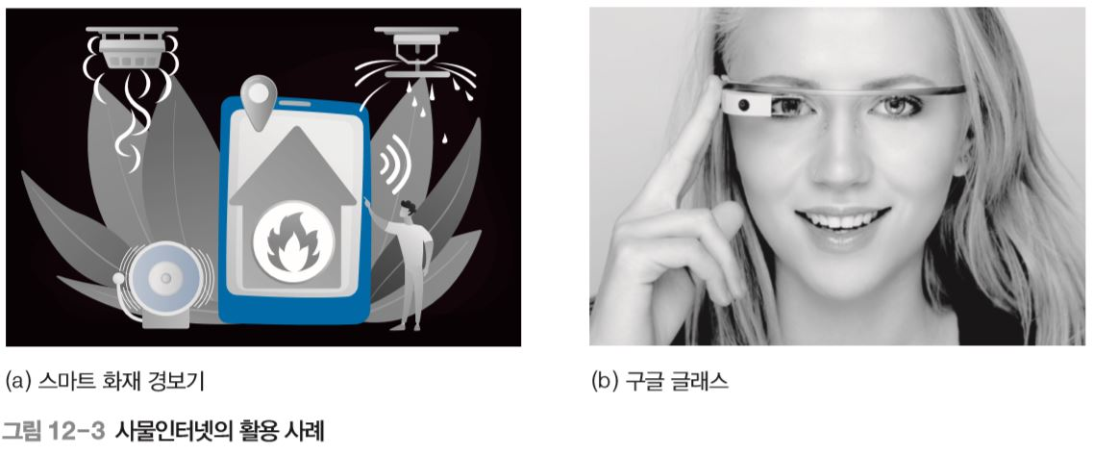
7. 4차 산업혁명 시대의 정보통신 기술과 서비스
사물인터넷(IoT, Internet of Things)
세상에 존재하는 유형 혹은 무형의 객체들이 다양한 방식으로 서로 연결되어 개별 객체들이 제공하지 못했던 새로운 서비스를 제공하는 것
네트워크 센서를 통해 사물의 현황 정보를 수집한 뒤 ‘중앙센터＇에 전송하는 ‘센서＇기술
각종 사물에 컴퓨터 칩과 통신 기능을 내장하여 인터넷에 연결하는 기술(무선통신)
다양한 산업에 융합되어 사용가능
사물통신 : 통신장비와 사람과의 통신을 주목적
사물인터넷(IoT) : 사물끼리도 통신을 함
구글(nest protect)
통신기능 및 센서 기능 탑재

Slide 28
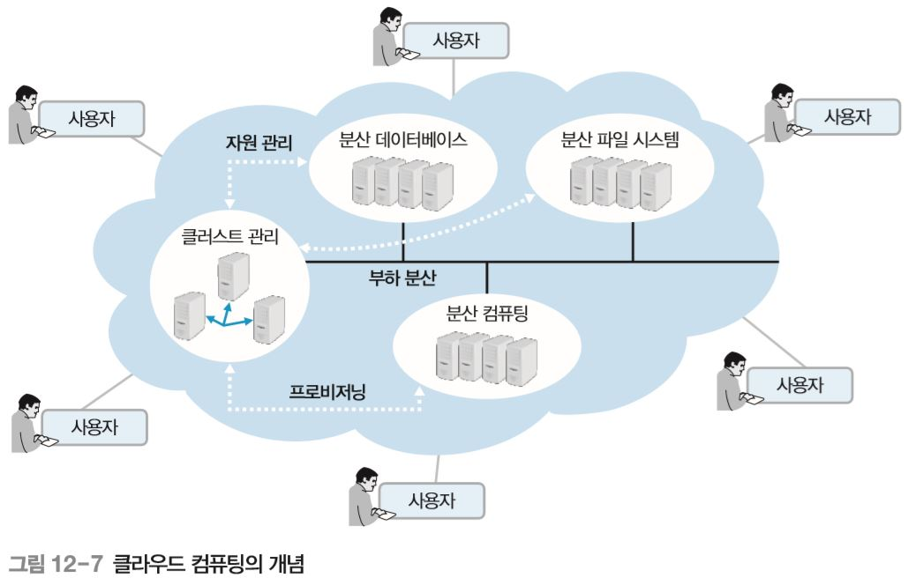
7. 4차 산업혁명 시대의 정보통신 기술과 서비스
클라우드(Cloud)
인터넷 상의 서버를 통하여 IT관련 서비스를 언제 어디서나 한번에 사용할 수 있는 컴퓨팅 환경
중앙으로 수집된 정보를 분석하며, 이를 기반으로 사용자들에게 원격 서비스를 제공하는 기술
모든 파일을 보관 할 수 있는 디지털 저장 장치
정보처리, 저장, 관리, 유통, 분석 등의 작업을 제3의 공간(웹하드)에서 수행하는 컴퓨팅 시스템
인터넷 접속이 가능한 단말기 등을 통해 언제 어디서나 데이터를 불러와 작업하는 사용자 환경
4차 산업혁명의 필수 인프라로 자리잡음

Slide 29
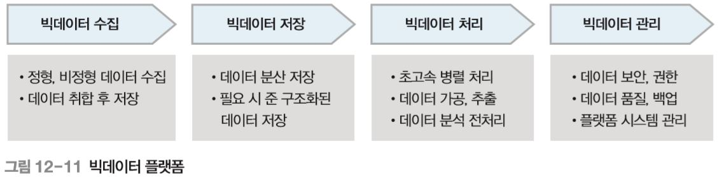
7. 4차 산업혁명 시대의 정보통신 기술과 서비스
빅 데이터(Big Data)
굉장히 많은 양의 데이터에서 빠르게 정보를 추출 및 분석하여 가치 있는 정보를 발견하는 기술
대량의 데이터들을 수집, 저장, 관리, 분석해 정보를 제공
빅 데이터 플랫폼
빅 데이터의 수집부터 처리 관리까지 이르는 일련에 과정에서 필요한 공통 기술과 기능을 제공
생명주기를 거쳐 유용한 정보를 생산하며, 이 과정에서 다양한 기술을 활용
데이터의 빠른 생성 및
실시간 수집
충분한 저장공간 제공
빅데이터를 분석 및 활용
가능한 형태로 변화
축적된 데이터의 파괴 유실을 막고
보안 유지 기능 수행

Slide 30
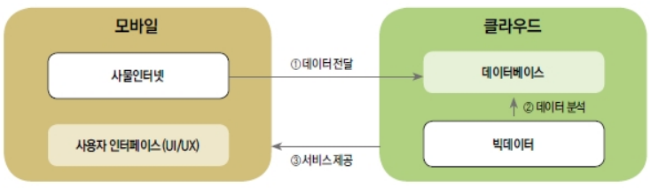
7. 4차 산업혁명 시대의 정보통신 기술과 서비스
모바일(Mobile)
최종 사용자에게 서비스를 전달하는 수단
스마트폰과 태블릿 PC 등과 같이 이동 중 사용이 가능한 컴퓨터 환경
5세대 이동통신(5G) : IMT-2020, 최대 속도는 20Gbps, 다양한 기기와 한꺼번에 연결한 가운데 대량의 데이터를 초고속으로 송수신 지연없이 처리할 수 있음(자율주행 자동차 스마트 공장 등에 효과적인 기술)
6세대 이동통신(6G)
2030년이면 현재 5G의 20Gbps보다 50배 빠른 1Tbps 최대 전송용량과

Slide 31
7. 4차 산업혁명 시대의 정보통신 기술과 서비스
인공지능(AI)
인간이 지닌 사고나 학습 등 지적 능력의 일부 또는 전체를 인공적으로 구현한 기술
인공지능의 구현 방법
기계학습(Machine Learning)
인간이 자연적으로 수행하는 학습 능력과 같은 기능을 컴퓨터나 로봇에서 실현하려는 소프트웨어 기술이나 방법
사람이 학습하듯이 컴퓨터에도 데이터들을 줘서 학습하게 함으로써 새로운 지식을 얻어내게 하는 분야
딥러닝(Deep Learning)
컴퓨터가 사람의 뇌처럼 사물이나 데이터를 분류할 수 있도록 훈련시키는 기계학습의 일종
많은 양의 데이터에서 공통된 집합으로 묶고 그 결과를 바탕으로 새로운 입력이 들어왔을 때 스스로 판단하고 결정함
자체적으로 배우고 지능적인 결정을 내릴 수 있음
인공지능의 미래
진화의 핵심은 인간의 ‘감정!’
감정을 가지고 자의적으로 행동하는 기술로 발달

Slide 32
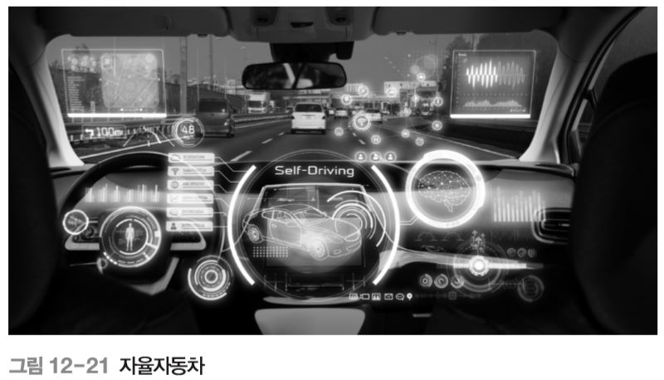
7. 4차 산업혁명 시대의 정보통신 기술과 서비스
자율자동차
운전자가 직접 조작하지 않아도 자동차가 주행환경을 인식해 위험을 판단하고, 주행경로를 계획해 스스로 운전하는 자동차
로봇 및 컴퓨터공학, GPS, 정밀센서, 전자제어 등 첨단 기술로 만들어짐
첨단 센서와 성능 높은 그래픽 처리 장치의 도움이 필요함

Slide 33
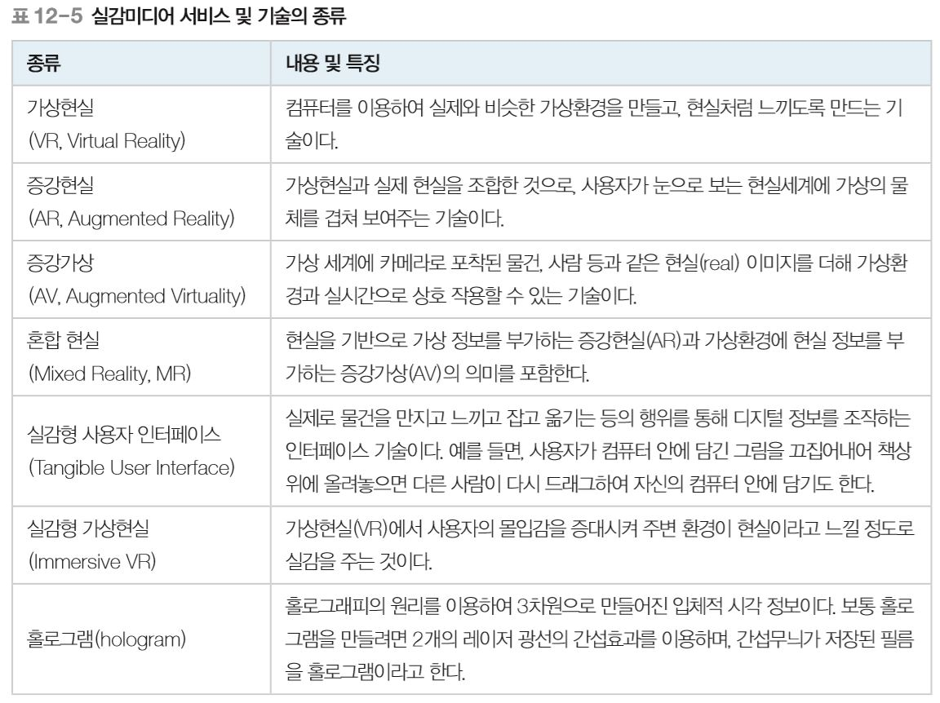
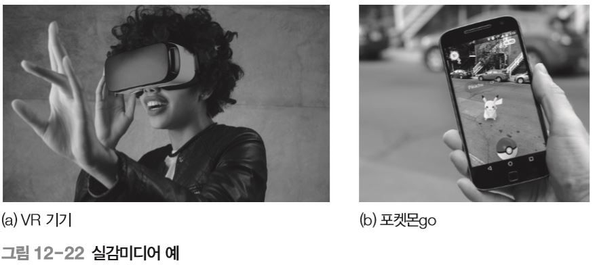
7. 4차 산업혁명 시대의 정보통신 기술과 서비스
실감미디어
다른 대상이 된 것 같은 느낌을 주거나, 영상 속에 들어가 있는 것 같은 생생함을 주는 콘텐츠
대표적인 실감미디어로는 가상현실(VR), 증강현실(AR), 혼합현실 등의 기술을 기반으로 미디어와 이에 송출되는 콘텐츠들을 뜻함

Slide 34
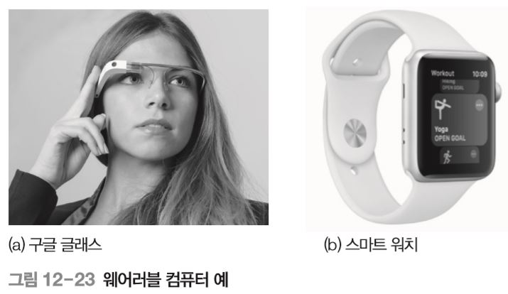
7. 4차 산업혁명 시대의 정보통신 기술과 서비스
웨어러블 컴퓨터
신체에 착용하는 컴퓨터
예시) 구글 글래스, 애플워치, 삼성의 갤럭시 기어, LG의 G워치 등
심장박동수, 혈압, 체온 등을 측정하는 의료서비스 분야와 위치 정보를 수집하는 군사 분야에 활용

Slide 35
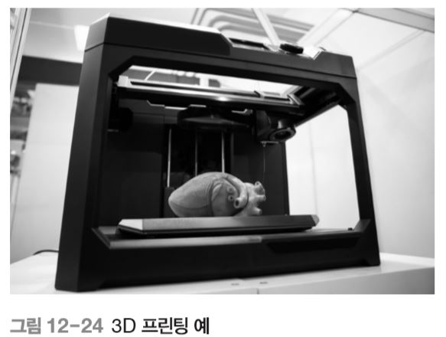
7. 4차 산업혁명 시대의 정보통신 기술과 서비스
3D 프린팅
겹겹이 재료를 뿌려서 3차원 물체를 만들어 내는 기술
의류, 음식, 주택, 의료, 유통, 건설 등 다양한 산업 분야에 적용할 수 있어 경제적인 가치가 큼
3D 프린팅에 관련한 다양한 직업도 탄생할 것

Slide 36
7. 4차 산업혁명 시대의 정보통신 기술과 서비스
4차 산업혁명이 가져 오는 변화와 영향
4차 산업혁명 시대의 순기능
가정에서는 전기전자 제품을 컴퓨터와 통신으로 제어함으로써 훨씬 안락하고 편안한 가정생활을 영위
산업체에서는 인공지능 능력을 갖춘 로봇을 사용하여 사무실과 공장 업무를 자동화
문화적 측면으로 3차원 컴퓨터 그래픽 기술 및 멀티미디어 기술을 사용한 입체적인 영상, 대화식 멀티미디어 예술이 탄생할 것
일부 계층에서만 향유되던 예술을 ICT 기술을 사용함으로써 손쉽게 접할 수 있게 될 것
4차 산업혁명 시대의 역기능
인간관계가 소원해지고, 개인의 프라이버시가 침해당할 우려가 높아짐
로봇을 이용한 전쟁 발발
사소한 전산망 고장으로 한 곳의 시스템이 정지되면 일종의 공황 현상이 일어날 수 있음
일자리를 새로운 형태로 바꿀 뿐만 아니라 많은 일자리를 단기간 내에 없앨 수 있음

Slide 37
Chap4. 네트워크
컴퓨터 네트워크 기초
OSI 7Layer
TCP/IP 4 참조 모델
주소의 표현
IPv4/IPv6
ARP/RARP, TCP/UDP
패킷 오류처리 방법
라우팅 시스템

Slide 38
1. 컴퓨터 네트워크 기초
컴퓨터 네트워크 정의
다수의 시스템을 전송매체로 연결해 구성한 시스템들의 집합체
컴퓨터들 간에 정보 또는 데이터를 전달하기 위해 컴퓨터들을 서로 연결한 것
다른 여러 호스트를 서로 연결해서 통신하기 위해 연결방식의 표준화가 필요함
국제 표준화 단체인 ISO에서 OSI7Layer(Open System Interconnection)모델을 제안
표준 프로토콜을 사용하여 다양한 통신 시스템이 통신할 수 있도록 국제표준화기구에서 만든 개념 모델
이기종 컴퓨터 시스템이 서로 통신할 수 있는 표준을 제공
네트워크에 연결된 시스템이 갖추어야 할 기능을 상세히 정의하고 있음
각 계층은 독립적인 고유 기능을 수행

Slide 39
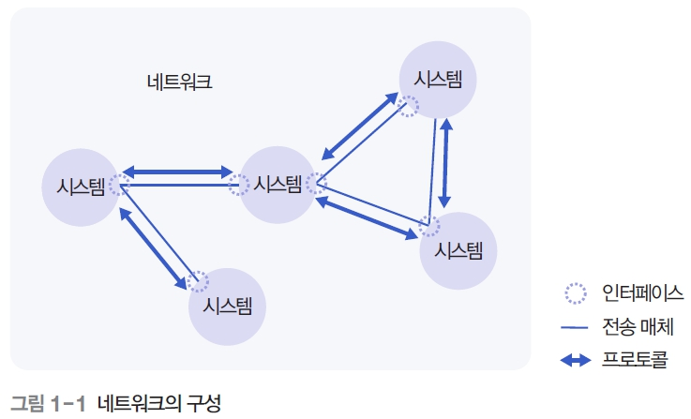
1. 컴퓨터 네트워크 기초
여러 시스템이 전송 매체로 연결되어 네트워크를 구성한 예
시스템이 전송매체를 통해 데이터를 교환하기 위해
표준화된 프로토콜을 사용해야 함
(ex)인터넷은 IP라는 프로토콜을 사용하는 네트워크 집합체
네트워크 = 시스템 + 전송매체 + 인터페이스+프로토콜
네트워크를 이해하기 위해 선행되어야 하는 개념
시스템
인터페이스
전송매체
프로토콜
네트워크
인터넷

Slide 40
1. 컴퓨터 네트워크 기초
네트워크 기초 용어
네트워크
하드웨어적인 전송 매체를 매개로 서로 연결되어 데이터를 교환하는 시스템의 모음
여러 시스템이 프로토콜을 사용하여 데이터를 주고 받는 것을 의미
네트워크끼리 라우터라는 중개 장비를 이용해 연결
시스템
능동적으로 동작하는 대상
시스템에 필요한 외부 입력과 결과물인 출력이 있을 수 있으며, 물리적으로 공유하는 전송 매체에 의해 서로 연결됨
시스템이 여러 개 모여 더 큰 시스템을 구성할 수 있으므로 크기를 기준으로 시스템을 나누지는 않음
인터페이스
시스템과 전송 매체의 연결 지점에 대한 규격
예: RS-232C, USB(잭의 크기와 같은 규격이 표준화 되어야 함)
전송 매체
시스템끼리 정해진 인터페이스를 연동해 데이터를 전달할 때 필요한 물리적인 전송 수단

Slide 41
1. 컴퓨터 네트워크 기초
네트워크 기초 용어
프로토콜
전송 매체를 통해 데이터를 교환할 때의 표준화된 통신 규칙
동등한 위치에 있는 시스템 사이의 규칙(주고받는 정보의 형식, 절차적 순서)
인터넷(Internet)
전세계의 네트워크가 유기적으로 연결되어 동작하는 통합 네트워크
IP(Internet Protocol)를 사용
표준화(Standardization)
서로 다른 시스템이 상호 연동해 동작하기 위한 통일된 연동 형식

Slide 42
1. 컴퓨터 네트워크 기초
시스템 기초 용어
노드
인터넷에 연결된 시스템을 가장 일반화한 용어
데이터를 주고받을 수 있는 모든 시스템을 통칭하여 사용함
호스트
일반적으로 컴퓨팅 기능이 있는 시스템을 의미
일반 사용자가 호스트 내의 응용 프로그램을 실행하므로 사용자가 네트워크에 접속하는 창구 역할을 함
클라이언트
서비스를 이용하는 시스템
이용하는 서비스의 종류에 따라 클라이언트가 될 수도 있고 서버가 될 수도 있음
서버
임의의 서비스를 제공하는 시스템
클라이언트보다 먼저 실행 상태가 되어 클라이언트의 요청에 대기

Slide 43
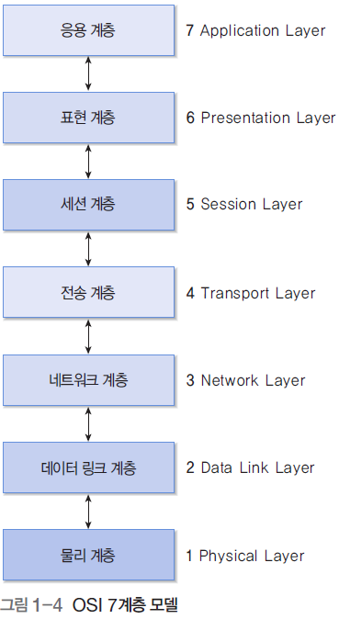
2. OSI 7Layer
계층 구조
서로 다른 기종의 호스트들이 서로 연결해서 통신하기 위한 표준화 방식인 OSI(Open System Interconnection) 7계층 모델을 제안함
OSI 7계층 모델은 네트워크에 연결된 시스템이 갖추어야 할 기본 구조와 기능을 상세히 정의
일반 사용자는 OSI 7계층 맨 위에 있는 응용 계층을 통해 데이터의 송수신을 요청
요청은 하위 계층에 순차적으로 전달되어 맨 아래에 있는 물리 계층을 통해 상대 호스트에 전송
데이터를 수신하는 호스트에서는 송신 호스트와는 반대 방향으로 처리가 이루어짐

Slide 44
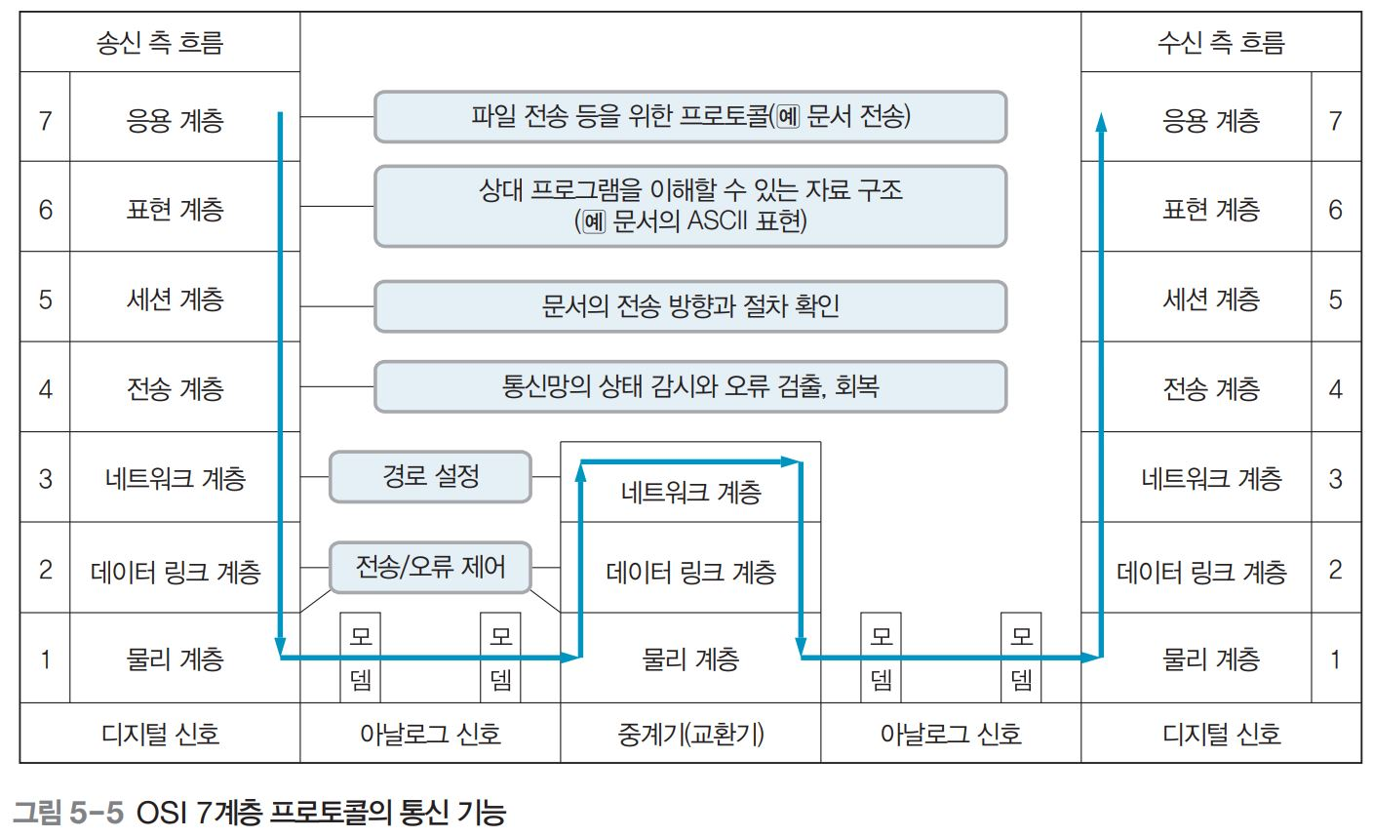
2. OSI 7Layer
OSI 7계층 상호 간의 데이터 전달 원리
캡슐화와 캡슐해제 과정을 거쳐 송신 측의 최상위 계층에서 보낸 원래의 데이터(헤더가 없는 데이터)를 수신 측의 최상위 계층(7계층 : 응용 계층)으로 정확하게 전달
캡슐화
데이터에 헤더를
씌우는 과정
캡슐해제
수신 측에서 각 계층의
헤더를 벗기는 과정

Slide 45
2. OSI 7Layer
OSI 7계층 모델의 계층별 기능
물리 계층
물리적으로 데이터를 전송하는 역할을 수행(전송매체 연결)
호스트를 전송 매체와 연결하기 위한 인터페이스 규칙과 전송 매체의 특성을 다룸
상위계층에서 0과 1로 구성된 비트열의 데이터를 전기신호로 변환, 또는 그 역으로 변환
유선 매체와 무선 매체로 구분
데이터 링크 계층
물리 계층의 오류에 관한
대표적인 오류 : 데이터 분실 / 데이터 변형오류 제어와 흐름제어 기능 수행
오류 제어 방식 : 송신자가 원래의 데이터를 재전송하는 방식으로 처리
네트워크 계층
송신 호스트가 전송한 데이터가 수신 호스트까지 안전하게 도착하려면 여러 개의 중개 시스템인 라우터를 거쳐야 함
이 과정에서 데이터가 올바른 경로를 선택할 수 있도록 지원하는 계층

Slide 46
2. OSI 7Layer
OSI 7계층 모델의 계층별 기능
전송 계층
송수신 측의 응용 프로세스 사이에서 데이터를 확실히 송수신해 주는 역할(End-to-End)
송수신 호스트 시스템 내의 프로세스 사이의 안전한 데이터 전송을 지원
최종적인 경로상의 양 끝단 사이의 연결이 완성되는 계층
세션 계층
송신 측과 수신 측 사이에서 프로세스를 서로 연결·유지·해제하는 역할 수행
통신방식 결정(단방향, 반이중, 전이중)
표현 계층
송신 측과 수신 측 사이에서 서로 다른 부호 체계 간 변환과 표준화된 데이터 형식을 규정(데이터의 의미를 잃지 않도록)
데이터 형식, 명령 해석, 코드 변환, 암호화, 텍스트 압축 등의 기능
압축: 대용량의 데이터의 양을 줄임
암호화: 외부의 침입자로부터 데이터를 안전하게 보호하는 기능
응용 계층
사용자에게 직접 제공하는 서비스로, 제반적인 응용 작업 등의 서비스를 제공
전자우편, 파일 전송과 접근 및 관리, 가상 터미널 자원 공유와 데이터베이스, 네트워크 관리 등의 기능

Slide 47
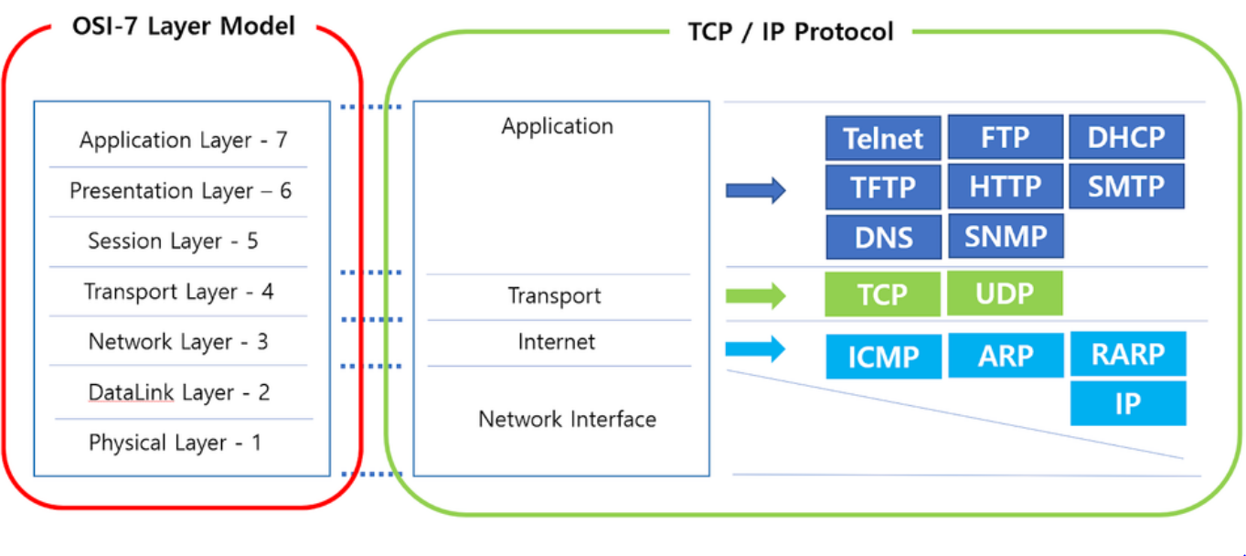
3. TCP/IP 참조모델
TCP/IP참조 모델
970년대 미국 방위 고등 연구 계획국(DARPA)이 개발한 계층 구조 모델
OSI7 Layer 모델과 만들어진 곳이 다를 뿐, 통신에 필요한 기능을 계층적(레이어)으로 정리한 점에서는 같음.

Slide 48
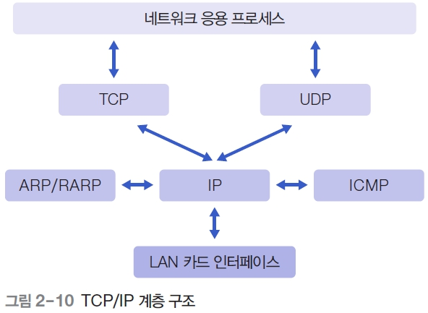
3. TCP/IP 참조모델
프로토콜 계층 구조
TCP/IP를 사용하는 인터넷 환경에서 관련 프로토콜들의 계층 구조를 설명
응용계층
전송계층
인터넷 계층
물리계층
(TCP/IP 4계층)

Slide 49
4. 주소의 표현
시스템을 지칭하는 구분자의 특징
내부에서 처리되는 숫자 기반의 주소와 함께 사용자의 이해와 편리성을 도모하는 문자로 된 이름을 제공해야 함
네트워크에 존재하는 다양한 주소
IP프로토콜 : IP 주소
데이터링크 계층 : MAC주소
전송계층 : Port번호

Slide 50
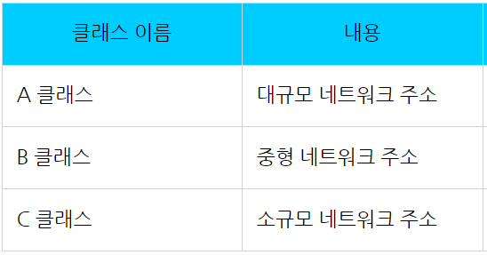
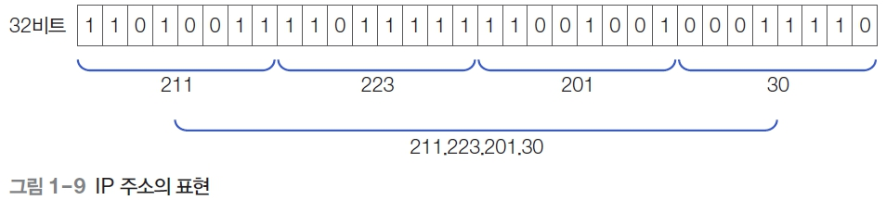
4. 주소의 표현
논리적 주소(IP주소)
네트워크 계층의 기능을 수행하는 IP 프로토콜이 호스트를 구분하기 위해 사용하는 주소 체계
인터넷에서 IP 주소는 패킷의 경로를 결정하는 데 중요한 역할을 함
IP 주소는 32비트의 이진 숫자로 구성, 보통 8비트씩 네 부분으로 나누어 십진수로 표현

Slide 51
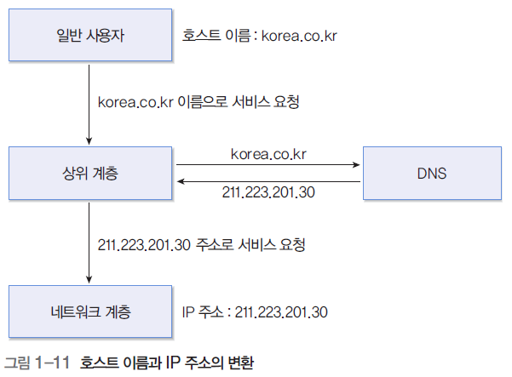
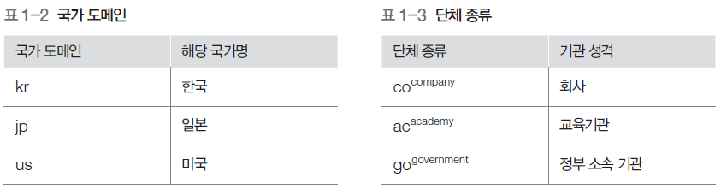
4. 주소의 표현
도메인 네임
IP주소를 쉬운 문자로 나타낸 것
호스트 이름
<호스트>.<단체 이름>.<단체 종류>.<국가 도메인>
예: zebra.korea.co.kr
도메인 이름을 IP주소로 변환하는 작업이 필요
DNS(Domain Name System)
주소와 이름 정보를 자동으로 유지하고 관리하는 시스템
호스트 주소와 이름 정보는 네임서버라는 특정한 관리 호스트가 유지
주소 변환 작업이 필요한 클라이언트는 네임 서버에 요청해서 IP주소를 얻음

Slide 52
4. 주소의 표현
MAC 주소
일반적으로 LAN카드에 내장되어 있음
물리 계층을 통해 데이터를 전송할 때 MAC주소를 이용해 호스트를 구분
IP주소를 MAC 주소로 변환해야 함(ARP, RARP)
총48bit로 구성되고 16진수로 표현됨
포트 주소(0~65,535)
전송계층에서 사용
호스트에서 실행되는 프로세스를 구분해 줌
하나의 포트는 하나의 프로세스만 사용 가능
메일 주소
응용계층의 메일 시스템에서 사용자를 구분하려고 사용
사용자 이름과 호스트 이름을 @문자로 구분하여 표기
(Well-Known Port)
서비스 | 포트번호
FTP | 21
Telnet | 23
SMTP | 25
HTTP | 80

Slide 53
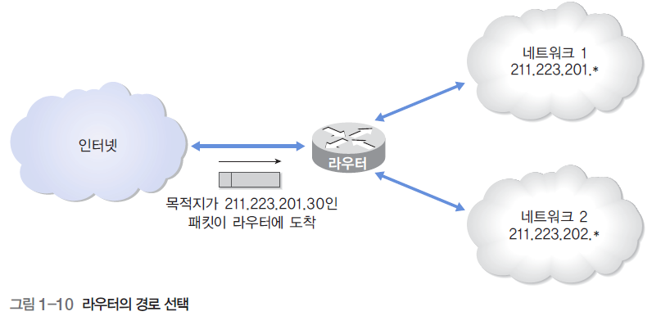
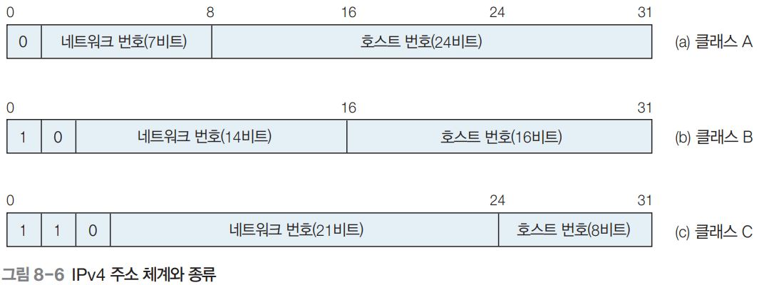
5. IPv4/IPv6
IPv4 개요
인터넷 계층에서 가장 중요한 프로토콜로 전 세계 모든 컴퓨터에 부여된 고유의 식별 주소
10진수 4개와 .(점)으로 표현하며, 실제로는 32비트로 구성
네트워크 번호와 그 네트워크에 접속해서 부여하는 호스트 번호로 구성
인터넷을 이용해 발신지에서 목적지까지 전송할 수 있도록 라우팅 기능을 수행
차세대 버전으로 IPv6가 있으며, 보통 IP주소는 IPv4를 지칭
0.0.0.0~127.255.255.255
128.0.0.0~191.255.255.255
192.0.0.0~223.255.255.255

Slide 54
5. IPv4/IPv6
IPv6 개요
현재 사용하고 있는 IP주소 체계인 IPv4의 주소 부족 문제를 해결하기 위해 개발
IPv4에 비해 자료 전송 속도가 빠름
16진수로 표현되고 128bit의 주소체계
인증성, 기밀성, 데이터 무결성의 지원으로 보안 문제 해결
기본 헤더 뒤에 확장 헤더를 더함으로써 더욱 다양한 정보의 저장이 가능해짐
IPv6 주소 형태
유니캐스트 : 단일송신자 : 단일 수신자(1:1)
멀티캐스트 : 단일송신자 : 다중수신자 (1 : N)
애니캐스트 : 다중송신자 : 다중수신자 (N : M), ‘1:가장 가까운 1’간의 통신방식

Slide 55
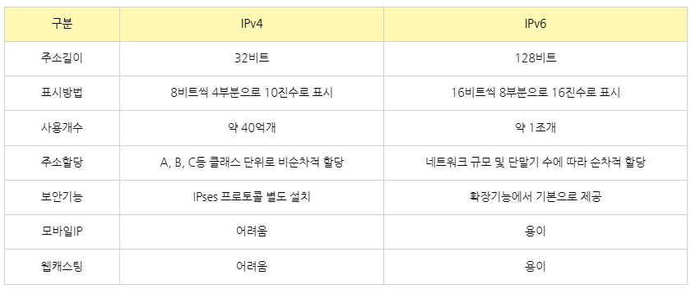
5. IPv4/IPv6
IPv4와 IPv6의 비교

Slide 56
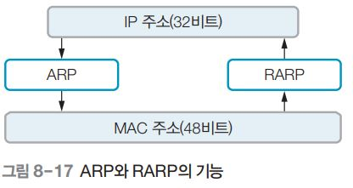
6. ARP/RARP
ARP(Address Resolution Protocol)프로토콜
임의의 호스트에서 다른 호스트로 데이터 전송시 수신 호스트의 IP주소와 MAC주소를 알아야 함
수신 호스트의 IP 주소를 통신망의 물리주소(MAC 주소)로 변환하는 작업이 필요
논리 주소를 물리주소로 변환
ARP 프로토콜 동작방식
송신 호스트가 수신 호스트의 MAC주소를 얻기 위해 송신측이 ARP request라는 특수 패킷을 브로드캐스팅 함
ARP request 패킷을 네트워크의 모든 호스트가 수신 하지만 IP 주소에 해당하는 호스트만 ARP reply로 MAC 주소를 송신측에 회신
RARP(Reverse Address Resolution Protocol) 프로토콜
특정 호스트의 MAC 주소로 부터 IP 주소를 제공하는 프로토콜
물리 주소를 논리 주소로 변환

Slide 57
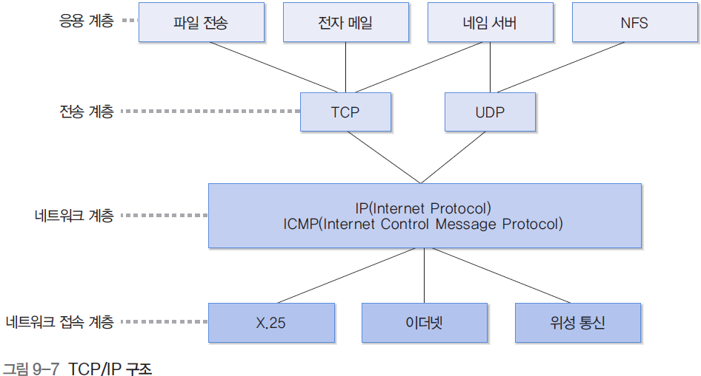
7. TCP/UDP
TCP 주요 기능
IP 프로토콜 위에서 연결형 서비스를 제공(인터넷 환경에서 기본으로 사용)
신뢰성 있는 데이터 전송을 보장
포트(port) 주소를 가짐(포트번호 : 0~65,535번까지 존재)
Well Known port : 0~1,024번(보통 0번은 사용하지 않음, 주요 포트는 대부분 목적지 포트)
출발지 포트는 보통 1,025~65,535번 사이의 포트 중에서 사용하지 않는 임의의 포트를 응용 프로그램별로 할당하여 사용(목적지 포트는 정해짐)
송신측과 수신측의 응용 프로그램별 포트 번호를 가지고 통신
응용프로그램이 해당
응용 환경에 적합한 기능을
지원하기 위해 연결형 서비스가 필요한지
비연결형 서비스가 필요한지를 판단해
TCP/UDP를 선택한다.

Slide 58


7. TCP/UDP
TCP 연결 동작원리
연결 설정(3-way handshake)
A프로세스가 연결 설정을 요구, B프로세스가 연결을 수락하는 형식
A 프로세스가 전송할 데이터가 없을 때 처리하는 방식
데이터 전송(정상적인 데이터 전송의 경우)
양쪽 프로세스가 동시에 데이터를 전송할 수 있는 전이중 방식을 지원
세 번째 단계에서 데이터를 전송한다고 가정
TCP헤더에 순서번호(Seq)를
임의로 설정하여 전송

Slide 59
7. TCP/UDP
UDP 프로토콜의 특징
비연결 지향적 프로토콜
IP 프로토콜을 이용해 비연결형 서비스를 지원
연결 절차를 거치지 않고 발신자가 일방적으로 데이터를 발신하는 방식
데이터 순서 번호(Seq)가 없음
연결 과정이 없으므로 TCP보다 빠른 전송
데이터의 신뢰성이 떨어짐
오류제어, 흐름제어가 없어 데이터 분실 오류가 발생할 가능성이 있음
상위 계층에서 받은 데이터를 IP프로토콜에 전달하지만 전송한 데이터그램이 목적지까지 제대로 도착했는지 확인하지 않음
TCP보다 데이터 처리가 빠르므로 데이터 전송 시간에 민감한 응용 환경에서는 UDP를 사용하는 것이 유리함

Slide 60

7. TCP/UDP
UDP에서의 데이터그램 오류
오류제어 흐름제어가 없어 데이터 분실 오류가 발생할 가능성이 있음
데이터 분실
데이터 그램 도착 순서가 바뀌는 도착 순서 변경
데이터그램 분실
데이터 순서번호 기능을 제공하지 않으므로 데이터그램 분실 여부를 확인할 수 없음

Slide 61

7. TCP/UDP
UDP에서의 데이터그램 오류
도착순서 변경
UDP에서 각 데이터그램은 개별 전송 경로를 선택하여 독립적으로 이동
데이터 순서 번호 기능이 없어 도착 순서 변경 오류 해결이 어려움

Slide 62
7. TCP/UDP
TCP(Transfer Control Protocol) | UDP(User Datagram Protocol)
연결이 성공해야 통신 가능 (연결형 프로토콜) | 연결 없이 통신 가능 (비연결형 프로토콜)
신뢰성 있는 데이터 전송 (데이터 재전송 존재) | 비신뢰성 있는 데이터 전송 (데이터의 재전송 없음)
혼잡제어, 흐름제어 지원 | 혼잡제어, 흐름제어 지원하지 않음
순서보장 | 순서 보장되지 않음
HTTP, Email, 파일 전송에서 사용 | DNS, Broadcasting(도메인, 실시간 동영상 서비스)

Slide 63
8. 패킷 오류 처리 방식
오류 종류
프레임 변형 : 데이터가 깨져서 도착
프레임 분실 : 데이터가 목적지에 도착하지 못하는 경우
전송 오류의 유형
수신 호스트의 응답 프레임 종류
데이터 프레임이 정상적으로 도착했을 때 회신하는 긍정 응답 프레임(ACK)
데이터 프레임이 깨졌을 때 회신하는 부정 응답 프레임 : 송신 호스트의 재전송 기능(NAK)
송신 호스트의 타이머 기능
송신 호스트는 데이터 프레임을 전송한 후에 일정 시간 이내에 수신 호스트로부터 긍정 응답 프레임 회신이 없으면 타임아웃 기능을 동작시켜 데이터 프레임을 재전송함

Slide 64


8. 패킷 오류 처리 방식
정상적인 전송
송신 호스트가 전송한 프레임이 오류 없이 수신 호스트에 전송된 경우
프레임 변형 오류
데이터 프레임이 수신 호스트에 도착했으나, 전송 과정에서 프레임의 내용이 변형되는 오류가 발생한 경우

Slide 65

8. 패킷 오류 처리 방식
프레임 분실 오류
송신 호스트가 전송한 데이터 프레임이 전송 과정에서 사라지는 프레임 분실 오류를 보여줌

Slide 66
9. 라우팅
라우팅의 정의
네트워크상에서 주소를 이용하여, 통신 데이터를 목적지까지 보낼 최적의 경로를 선택하는 과정
라우터의 주요 기능
네트워크들을 서로 연결시켜 줌 : 각기 독립적으로 구성된 네트워크를 연결시켜주는 장치
경로 설정 기능 : 입력된 패킷을 어느 출력 경로를 통해 다음 라우터로 전달해야 가장 효과적인지 결정하는 것
패킷의 전송 경로를 결정할 때는 고려할 사항
특정 패킷을 우선 처리하려고 다른 패킷들에 손해를 입히지 않아야 함.(공평 원칙)
평균지연시간이나 중간에 거쳐 가는 라우터의 수 등등 전체 네트워크의 효율성을 고려해야 함(효율 원칙)
네트워크 구성 형태에 대한 정보는 라우팅 테이블(Routing Table)이라는 기억 장소에 보관됨
라우팅 테이블 정보는 네트워크 관리자나 네트워크 자신의 판단에 의해 계속 변경될 수 있음

Slide 67
9. 라우팅
라우팅 방식
라우팅 경로는 정적 라우팅이나 동적 라우팅 방식으로 선택
정적 라우팅
송수신 호스트 사이에서 패킷 전송이 이루어지기 전에 경로 정보를 라우터에 미리 저장하여 중개하는 방식
최적의 라우팅 정보를 개별 라우터에 저장하여 관리를 할 필요가 있음
단점 : 경로 정보의 갱신이 어려움, 네트워크 변화나 혼잡에 대처하기 어려움
동적 라우팅
라우터에서 사용하는 경로 정보를 현재 네트워크 상황에 따라 적절하게 변경하는 방식으로, 경로 정보의 변경 주기에 따라 계속 보완할 수 있음
현재의 네트워크 상황을 고려해 최적이 경로 정보를 선택할 수 있음
경로 정보 변경 주기에 따라 보완이 가능(최신 경로 정보를 신속하게 공유하고 갱신 됨)
단점 : 경로 정보를 수집하고 관리하는 등의 복잡한 작업이 추가됨, 경로 정보의 수집과 관리로 인한 성능 저하가 발생할 수 있음.

Slide 68
Chap5. 정보보안
정보보안의 역사
시스템 보안
네트워크 보안
악성코드

Slide 69
1. 정보보안의 역사
해킹으로 인한 피해가 점점 심각해지고 해킹 기술은 단순해짐
정보시스템의 거대화로 인한 취약점 증가
너무 많은 취약점으로 보안 대책을 세우는 것이 어려움
평균적으로 1년 동안 취약점이 약 800여건(하루에 3건 정도)
해커의 80%는 해킹을 배우는 학생(자신의 공부를 위해)
소수의 악의적인 해커들은 시스템의 수많은 취약점을 이용해 기밀 정보를 유출하고 데이터를 파괴함

Slide 70
1. 정보보안의 역사
해킹이란?
다른 사람의 컴퓨터 시스템에 무단으로 침입하여 데이터와 프로그램을 없애거나 망치는 일
어떠한 의도에 상관없이 다른 컴퓨터에 침입하는 모든 행위
불법적인 시스템 사용, 자료 열람 및 변조 등을 하는 것
긍정적인 의미 : 각종 정보시스템의 보안 취약점을 미리 알아내고 보완하는데 필요한 행위
과거의 해킹
정보통신/컴퓨터가 없던 시절에는 기밀 정보를 빼앗거나 조작하는 경우를 말함
오프라인 정보를 탈취하는 행위
해킹 기법의 변화
1980년대 : 해킹 기법들이 단순, 웜바이러스 등장, 백도어
1990년대 : 좀 더 정교한 네트워크나 시스템에 대한 해킹 기법
2000년 후 : DDos분산 서비스 거부 공격 등장, 웹 해킹
2015년 후 : 해킹 기법들이 정교화, 조직화, 다양화 대규모화 됨

Slide 71
1. 정보보안의 역사
보안의 3대 요소
기밀성(접근)
인가된 사용자만 정보 자산에 접근할 수 있다는 것으로, 일반적인 보안의 의미와 가장 가까움
보안과 관련 된 많은 시스템과 소프트웨어는 기밀성과 밀접한 관련이 있음
위협 요소 : 도청
보안기술요소 : 방화벽, 암호, 패스워드
무결성(접근 후 변경)
적절한 권한을 가진 사용자가 인가한 방법으로만 정보를 변경(수정, 첨삭)할 수 있도록 하는 것
무결성은 일상생활에서 중요하게 작용
위협 요소 : 변조, 스푸핑, 세션 하이재킹
보안기술요소 : 암호화(해시함수)
가용성(접근시점)
필요한 시점에 정보 자산에 대한 접근이 가능하도록 하는 것을 의미
현대 사회에서 정보의 가용성이 훼손되는 것은 필수 불가결한 요소의 가용성이 훼손되는 것과 마찬가지
위협 요소 : DoS, DDoS
보안기술요소 : 방화벽, IDS

Slide 72
2. 시스템 보안
시스템
시스템은 하드웨어뿐만 아니라 소프트웨어까지 매우 많은 것을 포괄
시스템 보안의 정의
일반적인 시스템 운영체제를 포함하여 클라이언트(PC, 단말기, 모바일 등) 및 서버에 보안 위협 요소를 이해하고, 대응책을 만드는 활동을 말함
권한이 없는(허가받지 않은) 사용자가 파일이나 폴더, 장치 등을 사용하지 못하게 제한하여 시스템을 보호하는 기능
일반적인 운영체제의 동작 원리를 이해하는 것이 중요함
윈도우, 리눅스, 유닉스 등 주요 운영체제에서 보안 취약점을 검토, 대응하기 위해 시스템을 조작하는 방법을 알아야 함
계정관리/세션관리/접근제어/취약점 관리 등이 포함됨

Slide 73
2. 시스템 보안
계정관리
적절한 권한을 가진 사용자를 식별하는 것(시스템 보안의 시작)
시스템에 접근하는 가장 기본적인 수단으로 아이디와 패스워드가 기본 구성 요소 임
식별과 인증을 통해 계정을 관리
식별 : 어떤 시스템에 로그인하려면 먼저 자신이 누군지를 알림
인증 : 로그인을 허용하기 위한 확인
보안의 네 가지 인증 방법
알고 있는 것
머릿속에 기억하고 있는 정보를 이용하여 인증 수행
가지고 있는 것
신분증이나 OTP 장치 등으로 인증 수행
자신의 모습
홍채와 같은 생체 정보로 인증 수행
위치하는 곳
현재 접속을 시도하는 위치의 적절성을 확인하거나 콜백을 사용해 인증 수행
콜백: 접속을 요청한 사람의 신원을 확인, 미리 등록된 전화번호로 전화를 되걸어 접속을 요청한 사람이 본인인지 확인

Slide 74
2. 시스템 보안
세션관리
세션 : ‘사용자와 시스템 사이 또는 두 시스템 사이의 활성화된 접속’을 의미
사용자와 시스템 사이 또는 두 시스템 사이의 활성화된 세션을 관리하는 것
일정 시간이 지나면 세션을 종료하고 비인가자의 세션 가로채기를 통제하는 것
세션을 적절히 유지하기 위한 보안 사항 두 가지
암호화
세션 하이재킹(session hijacking)이나 네트워크 패킷 스니핑에 대응하기 위해 암호화 하는 것
지속적인 인증
세선을 유지하기 위한 보안 사항 중 하나
인증에 성공한 후 인증된 사용자가 처음의 사용자인지 지속적으로 재인증 작업을 거치는 작업
매번 패스워드를 입력 할 수 없으므로 시스템은 이를 세션에 대한 타임아웃 설정으로 보완 (윈도의 화면보호기)
반면 유닉스는 원격에서 접속할 경우 패스워드를 다시 묻지 않고 세션을 종료한 후 재접속 할 것을 요구
인터넷 뱅킹 : 공인 인증서의 패스워드나 보안카드의 숫자를 반복해서 물어보는 경우
시스템에서 패스워드를 변경할 때 원래의 패스워드를 물어보는 경우
패스워드 기간이 만료되어 재설정을 요구하는 경우

Slide 75
2. 시스템 보안
접근 제어
적절한 권한을 가진 인가자만 특정 시스템이나 정보에 접근하도록 통제하는 것
네트워크 관점에서 다른 시스템으로부터 적절히 보호할 수 있도록 접근을 통제하는 것
시스템의 보안 수준을 갖추기 위한 가장 기본적 수단
시스템 및 네트워크에 대한 접근 제어의 가장 기본적인 수단은 IP와 서비스 포트
불필요한 인터페이스 제거
접근 가능한 인터페이스를 확인했으면 불필요한 인터페이스를 제거해야 함
불필요한 인터페이스를 제거할 때는 사용할 인터페이스에 보안 정책을 적용할 수 있는지를 판단해야 함
유닉스에서 많이 쓰이는 텔넷은 스니핑과 세션 하이재킹 공격 등에 취약하기 때문에 사용을 권고하지 않음

Slide 76

2. 시스템 보안
취약점 관리
시스템 자체의 결함을 체계적으로 관리하는 것
패치 관리
응용 프로그램을 만든 제작사가 배포하는 패치 또는 서비스 팩을 적용해 시스템 자체의 취약점을 보완
유닉스 시스템에도 내재된 취약점이 있지만 윈도우는 사용률이 훨씬 높고 접근하기도 쉬워 공격을 더 많이 받음
윈도우 업데이트를 통해 자동으로 보안 패치를 확인하고 적용할 수 있음

Slide 77
3. 네트워크 보안_DoS
서비스 거부 공격(DoS : Denial of Service)
시스템의 정상적인 동작을 방해하는 공격 수법
대량의 데이터 패킷을 통신망으로 보내거나 이메일로 보내는 식의 공격
서버가 처리할 수 있는 능력 이상의 것을 요구하여, 그 요구만 처리하게 만듦으로써 다른 서비스를 정지시키거나 시스템을 다운시키는 것.
DoS 공격의 특징
파괴(Destruction) : 디스크, 데이터, 시스템 등의 파괴
시스템 자원 고갈 : 과도한 CPU, 메모리, 디스크의 사용으로 인한 시스템 자원 고갈
네트워크 자원 고갈 : Garbage Data에 의한 네트워크 대역폭 고갈

Slide 78
3. 네트워크 보안_DoS
① 랜드 공격 (Land Attack)
IP를 변조하여 공격하는 기법
패킷을 전송할 때 출발지 IP 주소와 목적지 IP 주소의 값을 똑같이 만들어서 공격 대상에게 보내는 것 (목적지 IP주소는 공격 대상의 IP주소임)
공격 대상 컴퓨터의 실행속도를 느리게 하거나 동작을 마비시켜 서비스 거부 상태에 빠지게 하는 공격 기법
대응책
주로 운영체제의 패치 관리를 통해 마련
라우터나 패킷 필터링 도구를 이용하여 자신의 시스템 주소와 동일한 소스 주소를 가진 외부 패킷을 필터링 하거나 침입차단 시스템에서 소스 IP/PORT와 목적지 IP/PORT가 동일하면 차단하도록 설정

Slide 79

3. 네트워크 보안_DoS
② 죽음의 핑 공격 (Ping of Death)
시스템을 파괴하는 데 가장 흔히 쓰인 초기의 DoS 공격 방법
네트워크에서 패킷을 전송하기 적당한 크기로 잘라서 보내는 특성을 이용한 공격 기법
공격 대상 시스템은 대량의 작은 패킷을 수신하느라 네트워크가 마비
네트워크의 연결 상태를 점검하는 ping 명령을 보낼 때 고의로 공격 대상에게 ICMP 패킷을 최대한 길게
65,500바이트를 보내 패킷을 분할해서 전송
왜 패킷을 작게 분할하여 전달할까???
패킷은 항상 특성이 똑같은 네트워크를 지나지 않음
네트워크마다 최대 전송 가능한 패킷의 길이가 다름
작은 네트워크를 지나면 더 작게 분할되고 큰 패킷을 허용하는 네트워크를 지나도 커지지 않음

Slide 80

3. 네트워크 보안_DoS
② 죽음의 핑 공격 (Ping of Death)
해당 장비에 접속 가능한지를 확인하는 용도로 사용되며, ICMP프로토콜을 사용
ping 테스트를 통해 노드의 연결 상태를 비롯해 간단한 네트워크 장애를 진단할 수 있음
ping [destination_IP]형태를 가짐
공격할 대상을 검색하는 용도로 사용되거나 패킷 자체를 무수히 많이 보내서 공격에 직접적으로 이용되기도 하므로 PC나 서버의 경우 보안 문제로 인해 Ping에 응답하지 않는 경우가 많음

Slide 81
3. 네트워크 보안_DoS
② 죽음의 핑 공격 (Ping of Death)
대응책
ping이 내부 네트워크에 들어오지 못하도록 방화벽에서 ICMP를 차단해야 함
ICMP: ping이 사용하는 호스트 서버와 인터넷 게이트웨이 사이에서 메시지를 제어하고 오류를 알려주는 프로토콜
반복적으로 들어오는 일정 수 이상의 ICMP패킷을 무시하도록 설정
Ping of Death 공격에 취약하다면 가장 일반적으로 할 수 있는 대책은 패치

Slide 82

3. 네트워크 보안_DoS
③ SYN Flooding 공격
네트워크에서 서비스를 제공하는 시스템에는 동시 사용자 수 제한이 있는데 이를 이용한 공격
사용가능한 모든 서버 리소스를 소비하여 합법적인 트래픽에 서버를 사용할 수 없도록 하는 서비스 거부 공격 유형임
존재하지 않는(가상의) 클라이언트가 접속 가능 공간에 접속한 것처럼 속여 다른 사용자가 서비스를 제공받지 못하게 함
TCP의 연결 과정인 3-way 핸드셰이킹의 문제점을 악용하는 것
특정 웹 서버의 접속자가 폭주하여 서버 접속이 되지 않고 마비되는 경우도 이 공격을 받은 상황과 유사
서버는
ACK 패킷을 기다리는 상태가 됨
‘SYN Received’ 상태로 ACK 패킷을
기다리는 것을 ‘백로그Backlog에 빠졌다’고 표현

Slide 83
3. 네트워크 보안_DoS
③ SYN Flooding 공격
대응책
SYN Received의 대기 시간을 줄이는 것(대기시간에서 자동으로 벗어나는 시간을 지정)
침입 탐지 시스템 또는 침입 차단 시스템과 같은 보안 시스템으로도 공격을 쉽게 차단할 수 있음
시스템 패치 설치
짧은 시간 안에 똑같은 형태의 패킷을 보내는 형태의 공격을 인지했을 경우, 그에 해당하는 IP 주소 대역의 접속을 금지하거나 방화벽 또는 라우터에서 해당 접속을 금지시킴.

Slide 84
3. 네트워크 보안_DoS
메일 폭탄 공격
메일 폭탄은 스팸 메일과 같은 종류
메일 서버는 메일이 폭주하여 디스크 공간을 가득 채우면 메일을 받을 수 없으므로 각 사용자에게 일정한 양의 디스크 공간을 할당
스팸 메일을 서비스 거부 공격으로 분류

Slide 85
3. 네트워크 보안_DDoS
분산 서비스 거부 공격(DDoS)
분산 서비스 거부 공격은 1999년 미네소타대학에서 처음 발생하여 야후, NBC, CNN 서버의 서비스를 중지
아직까지 확실한 대책이 없으며 공격자의 위치와 구체적인 발원지를 파악하는 것도 거의 불가능
공격자가 한 지점에서 서비스 거부 공격을 수행하는 형태를 넘어 광범위한 네트워크를 이용하여 다수의 공격 지점에서 동시에 한 곳을 공격하도록 하는 형태
불특정 다수의 컴퓨터에 악성 컴퓨팅 코드인 좀비(Zombie)를 퍼뜨린 뒤 DDOS 공격에 이용하는게 특징
좀비에 감염된 수많은 컴퓨터가 일시에 특정 사이트를 공격하는 트래픽에 동원되는 구조
자동화된 툴을 사용

Slide 86


3. 네트워크 보안_DDoS
최근 분산 서비스 거부 공격(DDoS) =>악성코드와 결합된 형태가 많음

Slide 87

3. 네트워크 보안_DDoS
악성코드를 이용한 DDoS 공격
악성코드에 감염된 좀비 PC는 공격자의 공격 에이전트가 되고, 공격자가 공격 명령을 전달하면 공격 대상에게 DDoS 공격을 수행
(악성코드를 이용한 DDoS 공격)
대표적인 공격은 2009년 7월 7일에 발생한 ‘ 7.7 인터넷 대란’
총 세 차례(7월 7일 18:00~7월 10일 18:00)에 걸쳐 DDoS 공격이 수행됨.
공격에 활용되었던 DDoS 좀비 PC(감염된 PC)는 ‘소프트웨어적 하드디스크 손상‘이라는 자기파괴 증상을 끝으로 생을 마감하게 설계함.

Slide 88
3. 네트워크 보안_DDoS
DOS와 DDoS 공격에 대한 대응책
방화벽을 설치하여 내부 네트워크의 진입을 차단
실제 공격 시 또는 그 전에 공격 양상을 탐지할 수 있으므로 이를 설치하여 새로운 패턴을 인식할 수 있도록 지속적으로 업그레이드하고 관리해야 함.
탐지된 공격의 출발지 주소에 대한 방화벽이나 라우터에서의 영구적인 접근 금지도 예방책이 될 수 있음.
IDS를 통해 공격을 탐지하고 대응해야 함
네트워크를 안정적으로 설계하고 시스템 패치 등으로 관리
시스템에서 바이러스와 해킹 공격에 취약한 점이 발견되면 각 업체에서 패치를 발표하므로, 이를 설치하는 방법
해당 패치가 어떤 작용을 하는지 이해한 뒤 설치해야 함(백업 필수).
불필요한 서비스를 제거하여 공격 위험을 감소시킴
서비스별 대역폭을 제한하여 공격에 따른 피해를 최소화 함

Slide 89
3. 네트워크 보안
능동적 공격(적극적 공격)
공격자가 연결을 가로채고 정보를 수정함
메시지 수정이 포함됨
시스템에 엄청난 피해를 줌
탐지가 쉬움
변조, Dos, DDos, 세션 하이재킹
수동적 공격
침입자가 정보를 변경하고 분석하기 위해 중계 정보를 차단함
무단 도청, 전송 모니터링, 정보 수집등을 행하는 공격
데이터 또는 시스템 리소스에 변경이 없음
탐지가 어려움
스니핑, 도청

Slide 90
3. 네트워크 보안
스니핑 공격(Sniffing)
악의적인 목적으로 해커가 스니퍼를 설치하고 네트워크에 돌아다니는 수많은 패킷을 유심히 관찰하여 필요한 정보를 도청하고 수집함
인터넷을 사용하면서 입력한 계정과 패스워드, 메신저로 주고 받은 이야기나 파일, 현재 어떤 웹사이트를 보고 있는지의 정보도 얻을 수 있음
대부분의 개인 신상정보 또는 시스템에 치명적인 위협을 주는 정보
공격할 때 아무것도 하지 않고 조용히 있는 것만으로도 충분하기 때문에 수동적 공격이라고도 함
방어하기도 힘들고 탐지도 어려움
스니핑 공격 사례
1994.2월 해커가 밀넷의 백본망에 네트워크 스니퍼를 깔아 약 십만개의 사용자 계정과 패스워드 수집
‘대낮의 스니핑 : 재난의 역사＇라는 기사에 MIT, 미해군과 공군, IBN, NASA, 이스라엘 벨기에 등의 대학을 비롯한 268개 사이트의 사용자 계정과 패스워드가 스니핑 되었음을 대서특필
미국의 크랙커는 스니퍼를 이용해 신용카드 번호 수천 개를 훔침

Slide 91
3. 네트워크 보안
세션 하이재킹 공격
두 시스템 간의 연결이 활성화된 상태, 즉 로그인 된 상태를 가로채 별도의 인증 작업 없이 클라이언트와 서버 간의 통신을 관찰하고 공격대상과 통신하는 공격
연결된 클라이언트와 서버 관계를 강제로 끊고 새로 연결 번호를 생성하여 연결을 탈취하는 공격
가장 쉬운 세션 하이재킹은 누군가 작업을 하다가 잠시 자리를 비웠을 때 몰래 PC를 사용하여 원하는 작업을 하는 것
ID와 패스워드를 사용하는 인증 절차를 건너뛰어 서버와 사용자가 주고 받는 모든 내용을 그대로 도청하거나 서버의 권한을 확보할 수도 있음
일회용 패스워드(OTP), 토큰 기반 인증을 이용한 세션 갈취도 가능

Slide 92
4. 악성코드
악성코드의 정의
악성코드의 특성
악성코드는 수백만 종에 달하고 분류하는데도 엄청난 노력이 필요함
백신이나 방화벽 없이 컴퓨터를 사용하는 일 자체가 거의 불가능해짐
다양한 기능을 가진 바이러스나 웜이 많이 생겨남
바이러스, 웜, 기타 악성 코드 간의 구분도 모호해짐
제작자가 의도적으로 사용자에게 피해를 주기 위해 만든 프로그램 및 매크로, 스크립트 등을 가리킨다.
즉, 악의적 목적에 따라 컴퓨터에서 작동하는 실행 가능한 모든 형태를 말한다.

Slide 93
4. 바이러스/웜/트로이목마
바이러스
가장 기본적인 형태의 악성코드
시스템의 정상적인 파일이나 부트 영역에 침입해 자신의 코드를 삽입하거나 감염시키는 프로그램
자신 또는 자신의 변형을 복사함
1980년대~2000년대 초반까지 악성코드의 주류를 차지함
초기의 바이러스는 컴퓨터 파괴 목적보다 자기 복제의 개념에 더 가까웠음
바이러스 감염경로
불법복사, 컴퓨터 통신, 컴퓨터 공동 사용, 인터넷 등
컴퓨터 통신 이용률이 높아지면서 이를 통하여 자료를 주고 받을 때 급속도로 바이러스가 확산됨

Slide 94
4. 바이러스/웜/트로이목마
바이러스 감염 증상
컴퓨터 기동 시간이 평소보다 오래 걸림
기동 자체가 되지 않거나, 프로그램이 실행되지 않음
프로그램 실행 시간이 오래 걸리거나 파일 목록을 확인하는 명령시 목록이 화면에 나타나는 시간이 오래 걸림
화면에 이상한 글자가 나타나거나 프로그램의 크기가 달라져 있음
프로그램의 작성일자 또는 파일의 이름이 바뀌는 증상

Slide 95
4. 바이러스/웜/트로이목마
웜의 개념
네트워크를 통해 자신을 복제하고 전파할 수 있는 악성 프로그램
특정 컴퓨터에 숨어 있다가 네트워크를 통해 연결된 다른 컴퓨터에 침투해 감염시킨
다른 컴퓨터의 취약점을 이용하여 스스로 전파되거나 메일로 전파됨
스스로 동작할 수 있는 악성코드로 자기 증식을 목적으로 함
자신을 무한정 복제
빠른 전파력과 광범위함

Slide 96
4. 바이러스/웜/트로이목마
트로이 목마(trojan horse)의 정의
악성 루틴이 숨어 있는 프로그램
겉보기에는 정상적인 것 같지만 사용자가 실행하면 악성 코드가 실행됨
정상적인 프로그램으로 위장하여 시작부터 끝까지 램에 상주하며, 시스템 내부 정보를 공격자의 컴퓨터로 빼돌리는 프로그램
직접 전파능력이 없음(사용자가 트로이 목마가 숨어있는 프로그램을 실행하여 감염됨)
자기 복제 능력이 없음
어떤 악성 코드도 포함될 수 있어서 시스템 파괴, 스파이웨어나 랜섬웨어로의 동작 등 어떤 형태든 가능하지만 주로 백도어로 사용됨
99.9%는 불법 파일이나 프로그램 등을 다운로드 할 때 전파됨

Slide 97
4. 바이러스/웜/트로이목마
악성코드 탐지 및 대응책
네트워크 상태 점검하기 : netstat 명령으로 열려 있는 포트 확인
정상적인 프로세스와 비교하기 : 작업관리자의 프로세스 확인(csrss, svchost 악성코드 여부 확인)
악성코드의 실제 파일 확인하기
시작 프로그램과 레지스트리 확인하기
악성코드 제거하기 : 프로세스 중지, 파일 삭제, 레지스트리 삭제

Slide 98
감사합니다.

